Slide 1
Urheberrecht
Professor Dr. Thomas Hoeren
Sommersemester 2021

Slide 2
Was brauchen Sie für die Vorlesung?
Urheberrechtsgesetz – Texte egal
Arbeitspapiere sofort
E-Mail Verteiler sofort
Gute Laune sofort
Nicht notwendig aber ergänzend: Lehrbücher etwa von Schack

Slide 3
Urheberrecht, was ist das?
Schutz der Kennzeichen durch Marke
Schutz der Erfindung durch Patent
Schutz des Designs durch Geschmacksmuster-recht
Schutz der Kreativität durch Urheberrecht
Wenn gar nichts hilft, hilft ergänzender Leistungsschutz nach UWG

Slide 4
Beispiele
Hexenkäse (EuGH, 13.11.2018 - C-310/17)
Vorsprung durch Technik (EuGH, 21.01.2010 - C-398/08)

Slide 5


System des Immaterialgüterrechts
Werke der Literatur, Wissenschaft und Kunst (Geisteswerke, Schöpfungen, kulturelle Werke)
Erfindungen
Erkennungs--
zeichen
Patent(recht)
Marke(nrecht)
Urheberrecht
Gebrauchs-muster
Geschmacks-muster
daneben:
„kleines Patent“ „kleines Urheberrecht“
Notes:
Urheberrecht = Schutz der schöpferischen Leistung
Patentrecht = Schutz der geistigen Leistung ABER: auf technischem Gebiet GebrauchsM – gewerblich anwendbare Erfindung
Markenrecht = Schutz eines Zeichens als Herkunftssymbol und des wirtschaftswertes

Slide 6

System des Immaterialgüterrechts
Schutzvoraussetzungen
Urheberrecht, §§ 1, 2 UrhG: Persönliche geistige Schöpfung Kein formeller Akt (Eintragung etc.) erf. Auch geheimer Werke | Patent(recht), § 1 PatG: Erfindung Anmeldung erf. (!)* Publikation | Marke(nrecht), §§ 1, 3 MarkenG: Unterscheidungs-zeichen entweder Eintragung, oder Verkehrsgeltung
Notes:
Kurze Abgrenzung:
Urheberrecht nur wenn:
Geistige Leistung
Formeller Akt egal!!
Daher IRRTUM: Copyrightzeichen erforderlich
Patent nur wenn
Erfindung auf technischem Gebiet und gewerblich anwendbar
Formeller Akt erforderlich
Anmeldung DPMA
Markenrecht nur wenn
Unterscheidungskräftiges Zeichen (Herkunftsfunktion)
Eintragung beim DPMA oder
Bekanntheit (Coca Cola)

Slide 7
Schutz durch das Grundgesetz
Art. 14: Eigentum
Art. 5: Kunstfreiheit
Art. 2 Abs. 1: allgemeine Handlungsfreiheit
  Es ist als Ausschließlichkeitsrecht ausgestaltet, d. h es ermöglicht dem Urheber, die Benutzung des Werkes durch Dritte zu erlauben oder zu verbieten.
  Dieses Verbotsrecht unterliegt allerdings Schranken, die wesentlich auf der Sozialbindung des Eigentums beruhen.

Slide 8
Geschichte des Urheberrechts
Griechenland und Rom: Nix
Mittelalter: Bücher Flüche, sonst Nix
Guttenberg, frühe Neuzeit: Privilegienwesen in Florenz und Venedig
  Territorial begrenzt auf den Stadtstaat
  Druckerprivilegien für einzelne Drucker
  Keine Autorenprivilegien
  Anfang des Territorialitäts Prinzips

Slide 9
Geschichte des Urheberrechts
Queen Anne: erstes Gesetz zum Urheberrecht 1709 - Queen Anne Statute
  Allgemeines Privileg für alle britischen Drucker
  Anfang der zwei Welten im internationalen Urheberrecht

Slide 10
New Europe versus Old Europe
1709
Schutz der Drucker/Investoren
Investitionsschutz
Sweat on the eyebrow
Geld
Übertragbar
Auch für juristische Personen
1789
Droit d´ auteur
Schutz des Autors
Originalität
Hohe Anforderungen
Liebe (Geld?)
Nicht übertragbar
Nicht für juristische Personen

Slide 11
Internationales Urheberrecht
Bilaterale Staatsverträge zum Beispiel USA
Bern: Revidierte Berner Übereinkunft 1883
  Old Europe ohne USA und Großbritannien
Paris: Welturheberrechtsabkommen 1952
  New Europe und USA
1989 Austritt der USA aus der UNESCO und Beitritt zu Bern
Welthandelsrechtsabkommen/WTO/Trips

Slide 12
Internationales Urheberrecht
Inländergleichbehandlung
Verbot der Reziprozität
Mindestrechte/Inländerdiskriminierung
Ausnahme Schutzfristenvergleich
Trips Verweis auf RBÜ

Slide 13
Europäisches Urheberrecht
Softwareschutzrichtlinie: new Europe
Datenbankrichtlinie: Old and new
Richtlinie Schutz in der Informationsgesellschaft:???
Urheberrechtsrichtlinie derzeit in der Diskussion

Slide 14
Nationales Urheberrecht
Urheberrechtsgesetz 1965
Verwertungsgesellschaftengesetz 2017
Verlagsgesetz 1901
Kunsturheberrechtsgesetz 1909

Slide 15
Nationales Urheberrecht
Allgemeines Landrecht von 1794
Gesetz zum Schutz des Eigentums an Werken der Wissenschaft und Kunst 1837: Beginn des Urheberrechts bis maximal 30 Jahre Pma
1870 und 1901: LUG
Gesetz betreffend den Schutz der Fotografien 1876 und KUG 1901
1934: Schutzfrist verlängert auf 50 Jahre
1965 Urheberrechtsgesetz ersetzt LUG und KUG

Slide 16
Arbeitspapier eins
Bitte lesen

Slide 18
Urheberrechtsgesetz
Aufbau des Gesetzes:
  Teil eins: Urheberecht (§ 1 - § 69 G)
  Teil zwei: Verwandte Schutzrechte (§ 70 bis § 87 h)
  Teil drei: Besondere Bestimmungen für Filme
  Teil vier: insbesondere zentrale Anspruchsgrundlagen
  Teil fünf: internationales Urheberrecht, Übergangsvorschriften – Vorsicht!

Slide 19
Teil eins: Urheberrecht
Diff Urheber nicht gleich LSR
§ 1: Urheber von Werken der Literatur, Wissenschaft und Kunst
Konkretisiert in § 2 – geschützte Werke/„insbesondere“
Nicht abschließender Katalog von Werkarten
Struktur: Was? Wer? Wie? Wann nicht?

Slide 20
§ 2 Sprachwerke u.a.
Nummer 1: Sprachwerke … wie Computerprogramme
Nummer 2: Werke der Musik
Nummer 3: pantomimische Werke?, Tanz
Nummer 4: Werke der bildenden Künste inklusive Design und Architektur
Nummer 5: Lichtbildwerke plus § 72
Nummer 6: Filmwerke plus § 95

Slide 21
Zwei Stufen der Originalität
Erste Stufe: Idee und Form/Ideen sind nicht geschützt!!!
  Grundsatz der Ideenfreiheit
  Ideen vor allem in der Werbeindustrie wichtig
  Ideenfreiheit inklusive
    Umsetzung in ein Konzept,
    Algorithmus,
    Softwaresprachen (EuGH: SAS),
    Schnittstelle,
    dictated by necessities

Slide 22
Idee - Form
Platon vs. Aristoteles
  Sonderregeln für Fabel/ äußere Form (zum Beispiel Laras Töchter als Fortsetzung von Dr. Schiwago)
  Schutz auch nicht über das Patentrecht
  Allenfalls über Geheimnisschutz Gesetz -> Geheimhaltungsvereinbarungen mit Vertragsstrafe

Slide 23
Zwei Stufen der Originalität
Zweite Stufe: persönlich geistige Schöpfung (§ 2 Abs. 2)
  Persönlich
  Geistig
  Schöpfung/Schöpfungshöhe je nach schöner Kunst (kleine Münze) und angewandte Kunst (weitaus überdurchschnittlich)

Slide 24
Schutzhöhe
Zweigeteilt: schön vs. Angewandt
BGH: Silberdistel
Offengelassen in Seilzirkus
Neues GeschmG
EuGH: Infopaq
EuGh. Kampusch

Slide 25
Geburtstagszug
Ende der Zweiteilung
Konsequenz der EU-Entwicklungen! EuGH!
Auch für Webdesign?
Schutzumfang?
Abgrenzung GeschmG?
Verwerfung zwischen Schutzrechten?

Slide 26
Sonderregeln für Fotos und Filme
§ 72 Lichtbilder
§ 95 Laufbildschutz
Jedes Foto und jeder Film sind geschützt!
Beispiele:
  Museumsfotografie
  Schnappschüsse von Mutter auf Mallorca
  Hardcore Pornos

Slide 27
Bearbeitung § 3 UrhG
Bearbeitungen eines Werkes werden wie selbstständige Werke geschützt gemäß § 3 UrhG
Voraussetzung ist eine persönliche geistige Schöpfung des Bearbeiters
  die Zutaten, die der Bearbeiter dem Originalwerk hinzufügt müssen für sich genommen den Werkbegriff des § 2 UrhG erfüllen.

Slide 28
Bearbeitung § 3 UrhG
Der Bearbeiter erhält ein abhängiges Urheberrecht:
  Grundsätzlich darf er die meisten Werke bearbeiten ohne den Urheber des Originalwerks nach Erlaubnis zu fragen
    Ausnahmen: Verfilmung, Nachbau eines Bauwerkes, Bearbeitungen von Datenbanken und Software
  Für die Veröffentlichung und Verwertung seiner Bearbeitung ist dagegen die Zustimmung des Urhebers erforderlich.

Slide 29
Freie Benutzung
  Eigenes Werkschaffen steht im Vordergrund
  Verblassen des Originals im neuen Werk (Blässetheorie)
    Die schöpferische Eigentümlichkeit des benutzten Werkes muss gegenüber der Eigenart des neugeschaffenen Werkes verblassen.
    D.h. das ältere Werk muss in dem neuen nur noch schwach durchschimmern.
  Original lediglich Anregung für eigenes Werkschaffen
  (Motivs eines Gemäldes inspiriert Maler zur Arbeit an ähnlichem Motiv)
  freie Benutzung des Originalwerkes (§ 24 UrhG)
  keine Einwilligung des Originalurhebers erforderlich
  Entstehung eines selbständigen Urheberrechts am neuen Werk
Notes:
Das Kriterium des „Verblassens“ wird vom BGH zunächst durchaus in einem wörtlichen Sinne angewandt. Eine freie Benutzung liegt danach vor, wenn die aus dem geschützten älteren Werk entlehnten eigenpersönlichen Züge in dem neuen Werk in einem eher wörtlichen Sinn verblassen, also so zurücktreten, dass das ältere Werk in dem neuen nur noch schwach und in urheberrechtlich nicht mehr relevanter Weise durchschimmert.

Slide 30
Bearbeitung vs Freie Benutzung
Bearbeitung, § 3 UrhG in der Bearbeitung (dem „Plus“) liegt selbst eine schöpferische Leistung (ein Werk) Folge: eigenes Urheberrecht des Bearbeiters aber: abhängig von Urheber des Originals | Freie Benutzung, § 24 UrhG im neuen Werk liegt selbst eine schöpferische Leistung und: Original wurde nicht bearbeitet, sondern nur als Anregung verwendet angesichts der Eigenart des neuen Werkes verblassen die Züge des geschützten Werkes | Sonstige Umgestaltung (§ 23 UrhG) kleinere, unbedeutende Änderungen am Werk, die selbst keine schöpferische Leistung erfordern dürfen zwar „privat“ vorgenommen, aber nicht veröffentlicht oder verwertet werden

Slide 31
Abgrenzung
Vergleich von Vorlage und Nachfolger nach dem Gesamteindruck:
Ermittlung der konkreten objektiven Merkmale, die die schöpferische Eigentümlichkeit des Originalwerks prägen
Ermittlung der Übereinstimmungen
Bleibt die Eigenart des Originals unter Berücksichtigung des Grades seiner Individualität im neuen Werk erhalten?

Slide 32

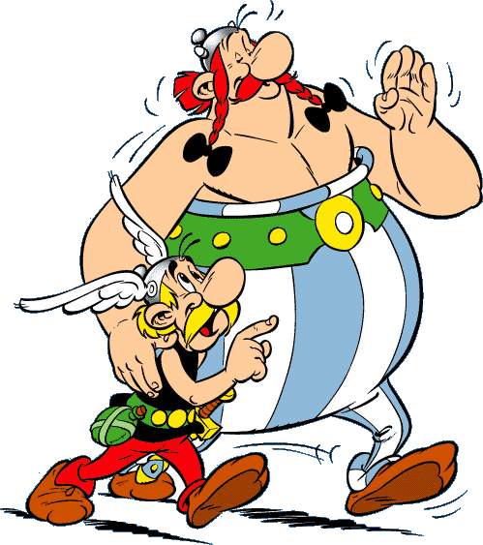
Bearbeitung oder Freie Benutzung?
Notes:
Sofern die Comicfiguren Asterix und Obelix urheberrechtlichen Schutz genießen, bedarf X als Nichturheber einer Erlaubnis für die Darstellung in der Zeitschrift
Die Figuren genießen zweifellos urheberrechtlichen Schutz, da ihnen eine ganz besondere Charakteristik zuzuschreiben ist, die die erforderliche Schöpfungshöhe erreicht → dieser bezieht sich insbesondere auf die zeichnerische Darstellung
Titelblatt der Zeitschrift zeigt trotz der Verfremdung als Rocker Asterix und Obelix, da hier insbesondere die charakteristischen Merkmale wie der Flügelhelm von Asterix und der Hinkelstein von Obelix verwandt wurde; zudem wurde der Hund Idefix miteinbezogen → daher sind deutliche Ähnlichkeiten zu den Originalfiguren zu erkennen, sodass das Titelblatt nicht als eigene Parodie auf die Comicfiguren verstanden werden kann
X muss sich daher bei dem Nutzungsrechteinhaber eine Erlaubnis einholen

Slide 33
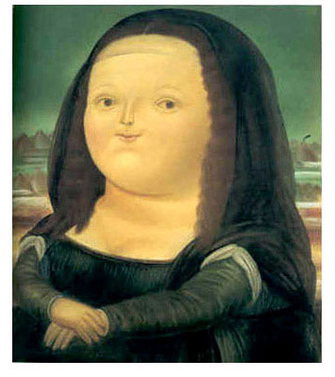
Bearbeitung oder Freie Benutzung?
Fernando Botero, 1977
Notes:
Fernando Botero Die Kunst von Botero verfügt über eine sehr spezielle Charakteristik. Alle seine Figuren sind dick – sehr dick. In seiner Ästhetik sind dicke Menschen schön. 1977 schuf er beispielsweise eine Variation von Mona Lisa mit kugelrundem Gesicht.
Wohl eher freie Bearbeitung, hierzu gibt es aber keine Entscheidung (im Übrigen ist die Mona Lisa eh gemeinfrei, daher darf jeder sie bearbeiten)

Slide 34



Bearbeitung vs Freie Benutzung
Bearbeitung (§ 23)
Übernahme wesentlicher Züge des Originalwerks trotz Hinzufügen eigener individueller Merkmale
Einwilligung des Urhebers des Originals erforderlich
Freie Benutzung (§ 24)
Das Original dient nur als Anregung („Verblassen der wesentlichen Züge“)
Parodie
Zustimmung des Urhebers des Originals nicht erforderlich
Notes:
Überblickartige Abgrenzung:
Freie: Benutzung: Das Original dient nur als Anregung für das eigene Werkschaffen
Bei Bearbeitungen/Umgestaltungen werden wesentliche Züge des Originalwerkes übernommen („abhängige Nachschöpfungen“)
Vorlesungsmaterialien, die in Anlehnung an Lehrwerke von Verlagen erstellt worden sind, müssen selbständig sein (ausreichenden Abstand: Durch die Eigenart des neuen Werkes müssen die entlehnten eigenpersönlichen Züge des älteren Werkes verblassen)

Slide 35
Weiteres in Arbeitspapier zwei

Slide 37
Arten der Urheberschaft
Alleinurheberschaft
Miturheberschaft
  Wenn mehrere ein Werk derart gemeinsam geschaffen haben, dass sich ihre Anteile nicht gesondert verwerten lassen
  Beitrag des Einzelnen muss die Anforderungen an einer persönlichen geistigen Schöpfung erfüllen.
  Nicht ausreichend als Beitrag sind
    Bloße Anregung, Gehilfenschaft, Materialsichtung, Hinweise, Forschung ohne Beteiligung an der Darstellung der Forschungsergebnisse
Werkverbindung
  Mehrere Urheber verbinden ihre Werke zu gemeinsamer Verwertung, wobei die Werke auch einzeln verkehrsfähig wären

Slide 38


Mehrheit von Urhebern
Mehrere Urheber:
§ 8 UrhG: Miturheberschaft
§ 9 UrhG:
Urheber verbundener Werke

Slide 39


Urheber in Arbeits- und Dienstverhältnissen
Werkschaffender Arbeitnehmer oder Beamter ist Urheber, § 43 UrhG
  Urheberrecht liegt also unübertragbar bei ihm
  jedoch Einräumung von Nutzungsrechten an Arbeitgeber möglich
  diese Einräumung aber nicht automatisch („cessio legis“),
  Ausnahme nochmals: bei Computerprogrammen, § 69b UrhG
Notes:
Anders zB im GeschmMR § 7 Abs. 2 GeschmMG – recht entsteht originär beim Arbeitgeber

Slide 40


Rechte des Urhebers
Inhalt des Urheberrechts
§ 11 UrhG: Das Urheberrecht schützt den Urheber…
… in seinen geistigen und persönlichen Beziehungen zum Werk Urheberpersönlichkeitsrecht §§ 12 – 14 UrhG | … und in der Nutzung des Werkes Verwertungsrechte §§ 15 – 27 UrhG

Slide 41
Weiteres Arbeitspapier 3

Slide 42
Urheberpersönlichkeitsrecht
„geistige und persönliche Beziehungen zum Werk“
§ 12 UrhG: Veröffentlichungsrecht
  gemeint ist die erste Veröffentlichung, über das „Ob“ und
  „Wie“ darf der Urheber alleine entscheiden
§ 13 UrhG: Anerkennung der Urheberschaft
  v.a. Schutz gegen Plagiatoren, Anmaßung
  problematisch: Ghostwriter; verzichten auf Geltendmachung ihrer Rechte
§ 14 UrhG: Entstellung des Werkes
daneben urheberpersönlichkeitsrechtlichen Aspekt bei Lichtbildern, Filmherstellern, ausübenden Künstlern und Verfassern wissenschaftlicher Ausgaben.
Notes:
Veröffentlichungsrecht, § 12 UrhG, Urheber allein die Berechtigung über die Veröffentlichung/Nichtveröffentlichung des Werkes zu entscheiden. Umfasst nur die erstmalige Veröffentlichung. Diese liegt vor, wenn das Werk gemäß § 6 Abs. 1 UrhG der Allgemeinheit beziehungsweise angesprochenen und interessierten Kreisen zugänglich gemacht worden ist. (potenziell!)
P: Wie sind Vorgänge zu bewerten, bei denen nur bestimmte Personen, bzw. bestimmte abgrenzbare Personenkreise im Internet Zugang zu einem Werk erhalten?
Gezielte Versendung einer E-Mail an einen einzelnen Empfänger mit der Zielsetzung nur diesem Kenntnis vom Werkinhalt zu verschaffen -> keine Veröffentlichung (wohl auch wenn an konkret bestimmbaren Verteiler)
Internetforum, bspw. Offene News-Groups -> Veröffentlichung (+), unabhängig davon ob und wie häufig das Werk im Internet aufgerufen wird.
Aufgrund des aus § 13 S. 2 UrhG folgenden Namensnennungsrechtes hat der Urheber das uneingeschränkte Recht zu bestimmen, ob das Werk mit seinem Namen zu versehen ist und welche Bezeichnung das Werk tragen soll, also welchen Titel. Das Namensnennungsrecht gilt grundsätzlich für alle Branchen, wobei die Namensnennung jeweils so zu erfolgen hat, dasseine eindeutige Zuordnung des Urhebers zu seinem Werk hergestellt wird. Weiter geht das Namensnennungsrecht allerdings nicht. Ein Anspruch auf Namensnennung kann entfallen, wenn der Urheber selbst sich nicht zu seinem Werk bekennt, z.B. ein Bild (Graffiti auf Mauersegmenten) nicht signiert hat. Beispiel für eine derartige Abdingung des Namensnennungsrechtes aufgrund einer Branchenübung ist die Popmusik im Radio: Hier werden allenfalls die ausübenden Künstler, also die Popgruppen oder Sänger genannt, aber grundsätzlich nie die eigentlichen Urheber, also die Komponisten und Texter.
Recht auf Anerkennung der Urheberschaft, § 13 UrhG: Urheber kann bestimmen wie, wann und ob sein Werk mit einer Urheberbezeichnung versehen werden soll. D.h. als Urheber hat man auch das Recht anonym zu bleiben. Gilt uneingeschränkt auch für den Bereich Internet!
Ghostwriter-Abreden: zulässig in politischen Reden und Texte, soweit sie aktuellen Inhalt haben. Die Abrede kann nach fünf Jahren gekündigt werde. – OLG Frankfurt betriebswirtschaftlicher Aufsatz.
P: Rverletzung wenn durch Techniken der Hyperlinks und Frames ein an sich mit Zustimmung des Urhebers im Internet zum Abruf verfügbar gemachtes Werk, welches eine Urheberrechtsbezeichnung enthält, mit Hilfe best tech. Formen verfügbar gemacht wird ohne dass die Urhbezeichnung erkennbar ist. In solchen Fällen des elektronischen Querverweises bzw der elektronischen Verknüpfung ist also zur Vermeidung einer Verletzung dieses Rechts erforderlich, dass der Veranlasser eine ausreichende Benennung des Urhebers sicherstellt
Schließlich versetzt § 14 UrhG den Urheber in die Lage, jede Entstellung oder sonstige Beeinträchtigung seines Werkes zu unterbinden.
- Jede objektiv nachweisbare Veränderung des vom Werk hervorgerufenen Gesamteindrucks; Entstellung kann daher auch gegeben, wenn das Werk selbst nicht verändert wird, sondern nur in einem anderen Kontext dargestellt wird; Hier erfolgt immer eine Interessenabwägung. Bsp. Berliner Hauptbahnhof (Architekt hatte Gewölbedecken geplant, eingebaut wurde Flachdach = tiefgreifende Verfälschung des architektonischen Entwurfs, desw Urheberrechtsverletzung
P: Digitalisierung: Die Verwertung eines Werks im Internet setzt die Digitalisierung voraus, soweit das Werk nicht in digitalisierter Version geschaffen wird. Digitalisierung ist lediglich darauf gerichtet analoge Werke durch Übertragung in den digitalen Code computerverwertbar zu machen. Desw ist Digitalisierung von Texten keine Entstellung, ebenso bei Bildern es sei den starke Retouchierung. Bei Filmwerken Sondervorschrift des § 93 UrhG
Urheberpersönlichkeitsrechte stehen grundsätzlich nur Urhebern zu. Bei verwandten Schutzrechten besitzen sie einschränkungslos nur der Verfasser einer wissenschaftlichen Ausgabe (§ 70 UrhG) und der Fotograf/Lichtbildner (§ 72 UrhG) sowie eingeschränkt als Schutz gegen Entstellungen die ausübenden Künstler (§ 83 UrhG) und der Filmhersteller (§ 94 Abs. 1 S. 2 UrhG).

Slide 43
Erstveröffentlichungsrecht
Der Urheber entscheidet nach § 12, ob und wie sein Werk zu veröffentlichen ist
  Franz Kafka nach dem Tod
  Günter Grass in der FAZ
  WikiLeaks und Afghanistan Papiere

Slide 44
Namensnennungsrecht
Urheber entscheidet über die Urheberbezeichnung
Großes Problem für Fotografen, doppelter Schadensersatz
Auch für Programmierer?
Was ist mit den Filmurhebern? Catering Service und Best Boy?

Slide 45
Entstellungsverbot
Urheber kann Entstellung verbieten
Voraussetzung: geeignet seine berechtigten geistigen und persönlichen Interessen am Werk zu gefährden
In dubio pro auctore
Nicht abdingbar

Slide 46
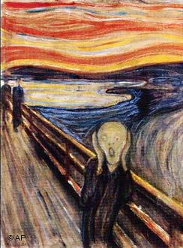
Buchcover: Der Schrei

Slide 47
Entstellungsverbot
Entstellungsverbot im Film:
  Werbeunterbrechungen
  Kürzungen
  Nachkolorierung
Entstellungsverbot in der Kunst
  Reichsgericht: nackte Frau an der Wand des Wohnzimmers
  Darf nicht nachträglich mit BH versehen werden
  Aber übermalen geht

Slide 48
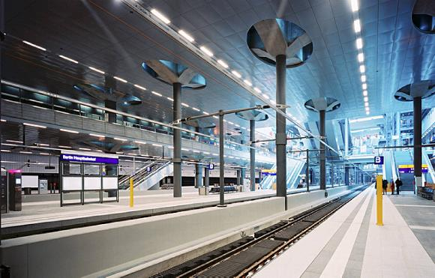
Berliner Hauptbahnhof
Quelle: http://www.bundesregierung.de/Content/DE/Fotoreihe/2006/2006-05-26-Fotoreihe-Der-Berliner-Hauptbahnhof/2006-05-26-fotoreihe-der-berliner-hauptbahnhof,item=2,layoutVariant=FotoreiheSA.html

Slide 49
Entstellungsverbot bei Architekten
Wohnhaus ohne Toilette
Berliner Hauptbahnhof und Mehdorn
Katholische Kirche in Münster

Slide 50
Urheberpersönlichkeitsrechte an vielen Orten
§ 34 Abs. 3 und M&A
§ 42 und das Rückrufsrecht wegen gewandelter Überzeugung

Slide 51
§ 34
(1) Ein Nutzungsrecht kann nur mit Zustimmung des Urhebers übertragen werden. Der Urheber darf die Zustimmung nicht wider Treu und Glauben verweigern.
(3) Ein Nutzungsrecht kann ohne Zustimmung des Urhebers übertragen werden, wenn die Übertragung im Rahmen der Gesamtveräußerung eines Unternehmens oder der Veräußerung von Teilen eines Unternehmens geschieht. Der Urheber kann das Nutzungsrecht zurückrufen, wenn ihm die Ausübung des Nutzungsrechts durch den Erwerber nach Treu und Glauben nicht zuzumuten ist. Satz 2 findet auch dann Anwendung, wenn sich die Beteiligungsverhältnisse am Unternehmen des Inhabers des Nutzungsrechts wesentlich ändern.
(5) Der Urheber kann auf das Rückrufsrecht und die Haftung des Erwerbers im Voraus nicht verzichten. Im Übrigen können der Inhaber des Nutzungsrechts und der Urheber Abweichendes vereinbaren.

Slide 52
Weiteres Arbeitspapier 4

Slide 54
Verwertungsrechte
  Das Urheberrecht gewährt umfassende wirtschaftliche Berechtigungen am Werk. Die Befugnisse zur umfassenden Nutzung des Werkes liegen allein beim Urheber.
  Jede Form der Verwertung in der Öffentlichkeit ist grundsätzlich nur mit Zustimmung des Urhebers zulässig.
  Ausnahme: Gesetzliche Bestimmung (sog. „Schranke“ des Urheberrechts“) oder vertragliche Nutzungserlaubnis, ggf. gegen Vergütung.

Slide 55
Verwertungsrechte
Allgemeines Verwertungsrecht § 15 UrhG:
  Der Urheber erhält
    Positives Benutzungsrecht
    Negatives Verbotsrecht
  Ausgestaltung der einzelnen Verwertungsrechte durch das UrhG folgt dem Grundsatz der tunlichst angemessenen Beteiligung des Urhebers am wirtschaftlichen Nutzen seines Werkes
  Auch noch unbekannte Nutzungsarten bleiben dem Urheber vorbehalten (insbesondere neue Medien)

Slide 56
Verwertungsrechte
Verwertungsrechte (aufgezählt in§15 UrhG)
Körperliche Verwertung: § 16: Vervielfältigung § 17: Verbreitung § 18: Ausstellung | Unkörperliche Verwertung: (siehe Aufzählung in § 15 Abs. 2) § 19: Vortrag, Aufführung, Vorführung § 19a: öffentliche Zugänglichmachung § 20: Sendung (Rundfunk) § 21: Wiedergabe durch Bild- und Tonträger § 22: Wiedergabe von Funksendungen und von öffentlicher Zugänglichmachung
beachte: der reine Konsum (lesen, anhören, anschauen…) ist idR urheberrechtlich irrelevant, d.h. es sind keine entsprechenden Rechte erforderlich

Slide 57
Beispiele
Beispiele für Verwertungsrechte (§§ 15 ff.):
  Vervielfältigungsrecht (§16), z.B. Scannen, Kopieren, Speichern, Up- und Download
  Verbreitungsrecht (§17), z.B. Verkauf, Vermietung, Verleih; Achtung: Erschöpfungsgrundsatz
  Vortrags-, Aufführungs- und Vorführungsrecht (§19), z.B. Theaterstücke, Musicals, Filme
  Recht der öffentlichen Zugänglichmachung (§19a), Bereitstellung im Internet oder Schulintranet
Notes:
Vervielfältigung: Ergebnis ist ein weiteres Werkstück
in welchem Verfahren (Abschreiben od Fotokopieren) und in welcher Anzahl die Vervielfältigungsstücke hergestellt werden ist unerheblich (handgefertigte Einzelkopie eines Gemäldes ebenso wie die Herstellung von Büchern und Tonträgern in tausenden Exemplaren)
Vervielfältigung schon allein durch Kopiervorgang (unabhängig davon, ob eine weitere Person Einblick in das kopierte Werk hat)
Verbreitungsrecht: Umfassendes Recht des Urhebers zu bestimmen, ob und wie sein Werk als Original oder Vervielfältigungsstück an die Öffentlichkeit gelangt.
Erschöpfungsgrundsatz: Mit Veräußerung gibt der Urheber die Herrschaft über das Werkstück auf. Weiterveräußerung ohne Zustimmung zulässig (dient der Verkehrsfähigkeit). Den Verwertungsinteressen des Urhebers ist dadurch genügt, dass er bei der ersten Veräußerung die Möglichkeit hatte, ein Entgelt zu verlangen.
Bei Vermietung, Verleihung keine Erschöpfung!
Vortrags- und Aufführungsrecht: persönliche Darbietung/ Wahrnehmbarmachung mittels technischer Einrichtung vor einem anwesendem Publikum;
Öffentliche Zugänglichmachung  unkörperliche Werkverwertung (Radio, Livestream)
da das VerbreitungsR nach § 17 nur körperliche Verbreitung des Werkes umfasst, nicht aber elektronische Online-Nutzung

Slide 58
Vervielfältigungsrecht
Herstellung von Vervielfältigungsstücken eines Werkes (§ 16 UrhG)
    Vervielfältigung:
      Die Herstellung einer oder mehrerer Festlegungen eines Werkes, die geeignet sind, das Werk den menschlichen Sinne auf irgendeine Art und Weise wiederholt unmittelbar oder mittelbar wahrnehmbar zu machen.
    Beispiele:
      Bücher, Kunstdrucke, Fotografien etc.
Notes:
Vervielfältigungen sind beispielsweise Bücher, Kunstdrucke, Videokassetten, Tonträger, Fotografien (Abzüge), der Abdruck einer geschützten Figur auf Geschäftspapieren, aber auch der Bau eines Hauses nach einem Architektenplan, nachgemalte Gemälde oder das Speichern eines urheberrechtlich geschützten Werkes auf einer Festplatte. Es stellt ferner eine Vervielfältigung iSd § 16 UrhG dar, wenn eine Sinfonie aufgeführt und diese während der Aufführung auf DVD aufgezeichnet wird. Das Hochladen von Dateien in das Internet (Bereitstellen auf dem Server) oder das Herunterladen aus dem Internet und das anschließende Speichern auf einer Festplatte oder einem anderen Speichermedium stellt ebenfalls eine Vervielfältigung dar

Slide 59
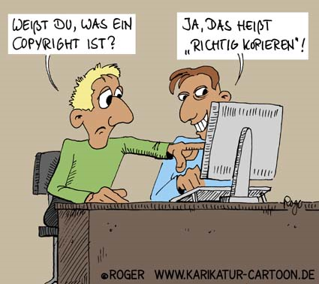
Mißverständnis

Slide 60


Verbreitungsrecht
  Verbreiten ist das öffentliche Anbieten und In-Verkehr-bringen des Originals oder eines Vervielfältigungsstückes eines Werkes (§ 17 UrhG)
  Beispiele: Verkaufen, Verschenken, Verleihen und Vermieten
  Nach Verkauf ist Weiterverbreitung durch neuen Werkeigentümer zulässig sog. Erschöpfungsgrundsatz
Notes:
Der Verbreitung zugänglich sind nur körperliche Gegenstände; Online übermittelte oder aus dem Internet heruntergeladene Software, Theateraufführungen, Rundfunksendungen, die Online-Benutzung von Datenbanken oder auch aus dem Internet heruntergeladene Musik-Dateien werden nicht verbreitet, weil dabei keine körperlichen Gegenstände übermittelt werden. Die Online-Nutzung und Online-Übermittlung von urheberrechtlich geschützten Werken fällt allerdings unter das Recht der öffentlichen Zugänglichmachung gem. § 19a UrhG

Slide 61
Erschöpfungsgrundsatz
Erschöpfung des Verbreitungsrechts,§ 17 Abs. 2 UrhG
Das Verbreitungsrecht erschöpft sich, sobald das Original oder Vervielfältigungsstücke des Werkes mit Zustimmung des zur Verbreitung Berechtigten im Gebiet der EU im Wege der Veräußerung in Verkehr gebracht worden ist.
Eine gekaufte CD darf zB weiterverkauft werden, ohne dass der Urheber an den Weiterverkauf profitiert.

Slide 62






Öffentliche Zugänglichmachung und Senderecht
Öffentliche Zugänglichmachung, § 19a UrhG = Online-Übermittlungsrecht („making available“) Zeitversetzter Empfang (Abruf, „on demand“) | Sendung, § 20 UrhG = Rundfunk Zeitgleiche und zeitfestgelegte Aussendung
Notes:
Das Senderecht wird üblicherweise dahin beschrieben, dass das Werk zu festgelegten Zeiten und an festgelegten Orten zugänglich gemacht wird. Fernsehsendungen fallen unter § 20, da sie über Funk öffentlich wahrnehmbar gemacht werden.
Reine Streaming-Angebote, die zu festgelegten Zeiten dem Zuschauer zugänglich gemacht(sog. Internet-TV), dürften den Sendebegriff erfüllen. Werke, die auf individuellen Abruf zu Zeiten nach Wahl des Nutzers bereitgestellt werden, fallen unter § 19a UrhG. Urheberrechtlich relevant ist übrigens die Sendung selbst, nicht aber auch der Empfang. Nutzungsrechte benötigt deshalb nur derjenige, der urheberrechtlich geschützte Werke sendet, nicht aber der Verbraucher, der Radio hört oder fernsieht.

Slide 63
Recht der öffentlichen Zugänglichmachung (§ 19a UrhG)
Recht, das Werk drahtgebunden oder drahtlos der Öffentlichkeit in einer Weise zugänglich zu machen, dass es Mitgliedern der Öffentlichkeit von Orten und zu Zeiten ihrer Wahl zugänglich macht .
Bereithalten des Werkes in Netzwerken zum Download für die Öffentlichkeit grundsätzlich nur mit Zustimmung des Rechteinhabers zulässig zB On-Demand-Dienste.
Erfasst Bereithaltung im Internet, in lokalen Netzwerken (LAN) und in Intranets unabhängig von der Übertragungstechnik.
Notes:
Das Recht der öffentlichen Zugänglichmachung ist das Recht, ein Werk der Öffentlichkeit online zum Abruf bereitzustellen. Grundsätzlich ist hierfür die Zustimmung des Urhebers erforderlich
Allerdings hat der Urheber dann kein Bestimmungsrecht, soweit das Werk ausschließlich an Personen die in einer engen persönlichen Verbindung stehen, zugänglich gemacht wird.
Zentraler Aspekt ist daher der Begriff der Öffentlichkeit. Denn unterhalb der Schwelle der Öffentlichkeit kann der Urheber die Zugänglichmachung seines Werkes nicht verhindern, was bedeutet, dass Dritte iRv privaten Netzen ein Werk zugänglich machen dürfen.

Slide 64
Öffentlichkeitsbegriff
§ 15 Abs. 3 UrhG
„Die Wiedergabe ist öffentlich, wenn sie für eine Mehrzahl von Mitgliedern der Öffentlichkeit bestimmt ist. Zur Öffentlichkeit gehört jeder, der nicht mit demjenigen, der das Werk verwertet, oder mit den anderen Personen, denen das Werk wahrnehmbar oder zugänglich gemacht wird, durch persönliche Beziehungen verbunden ist.“
Notes:
Ein Angebot an eine einzelne Person kann genügen, wenn diese der Öffentlichkeit angehört und zu ihr keine persönlichen Beziehungen bestehen.
An ihr fehlt es, wenn diese Personen untereinander oder mit dem Verwerter persönlich verbunden sind
Abhängig sowohl von der Zahl der Personen als auch der Art ihrer durch die jeweiligen Umstände geprägten Beziehung ab
Eine familiäre oder freundschaftliche Verbindung ist nicht notwendig. Auch Sympathie nicht erforderlich.
Entscheidend ist, ob ein enger gegenseitiger Kontakt besteht (räumliche Verbundenheit nicht erforderlich bspw. über das Internet).

Slide 65
Weiteres Arbeitspapier fünf
Ohne PowerPoint Arbeitspapier sechs und sieben

Slide 67


Ergänzender Leistungsschutz
Einige geistige Leistungen, die keine „Werke“ sind, werden trotzdem geschützt, weil
sie die Darbietung eines Werkes zum Gegenstand haben
oder ein Investitionsrisiko ausgeglichen werden soll
Ergänzender Leistungsschutz
im UrhG

Slide 68
Leistungsschutzrechte
Parias des Urheberrechts
Nicht kreativ, tragen aber organisatorisch zum Gelingen von Kreativität bei
bieten für bestimmte nicht-schöpferische Leistungen einen (im Vergleich zum UrhR verminderten) Schutz
geschützt sind (wichtigste):
  Lichtbildschutz (§ 72) und Laufbildschutz (§ 95)
  Schutz des ausübenden Künstlers (§§ 73 ff.)
  Schutz des Konzert- und Theaterveranstalters (§ 81)
  Schutz des Tonträgerherstellers (§§ 85 f.)
  Schutz des Sendeunternehmens (§ 87)
  Schutz des Datenbankherstellers (§§ 87a-e)
  Schutz des Filmherstellers (§ 94)

Slide 69
Wissenschaftliche Ausgaben
Wissenschaftlich – kritische Ausgaben § 70
  Schutz für 25 Jahre nach Erscheinen
Nachgelassene Werke § 71
  Nicht erschienenes Werk erstmals erscheinenlassen
  Schutz für 25 Jahre nach Erscheinen
  Motezumas Erbe-Vivaldi Oper als Abschrift (OLG Düsseldorf)

Slide 70
Ausübende Künstler
Definiert in § 73: Aufführung eines Werkes oder eine Ausdrucksform der Volkskunst
  Heino
  Thomas Gottschalk bei Wetten dass
  Zauberkünstler?
  Fußballspieler?

Slide 71
Ausübende Künstler
Rechte wie Urheber
Persönlichkeitsrechte: Anerkennung und Entstellungsverbot (§ 74 und 75)
Verwertungsrechte: Vervielfältigung und Verbreitung und öffentliche Wiedergabe (§ 77 und § 78)
  Ausnahme: nur Geld kein Verbotsrecht in den Fällen des § 78 Abs. 2
Schutzdauer unterschiedlich vom Urheber

Slide 72
Tonträgerhersteller
Geregelt in § 85
Wer ist Hersteller eines Tonträgers?
Moses Pelham gegen Kraftwerk: Schutz gegen Sampling für Tonträgerhersteller (BGH: ja/Hören, Bundesverfassungsgericht: Nein)
Schutzdauer 70 Jahre nach Erscheinen des Tonträgers

Slide 73
Sendeanstalt/Filmhersteller
Geregelt in § 87:
  Leistungsschutzrecht bezogen auf Funksendungen
  Für 50 Jahre ab der ersten Funksendung
  Kontrahierungszwang in 87 Abs. 5
Plus Filmproduzenten (§ 94)
  Schutz der organisatorischen und wirtschaftlichen Leistung
  Probleme bei Auftragsproduktion und Koproduktion

Slide 74
Verleger?
Tucholsky: Schmeißfliegen
Verlagsgesetz 1909
Erster Regelungsversuche in § 87 f bis h
  Anwendung verboten durch den EuGH wegen Verstosses gegen die Transparenzrichtlinie
Urheberrechtsrichtlinie 2019: noch nicht umgesetzt

Slide 75
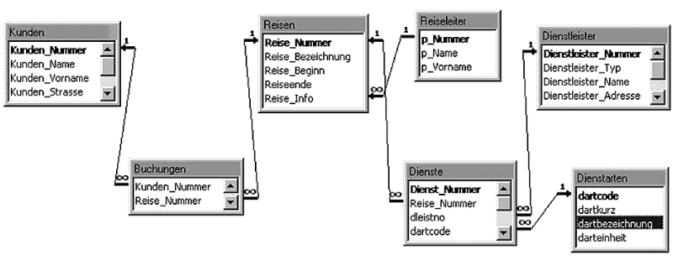
§§ 87a – 87e UrhG
Leistungsschutz von Datenbankherstellern
Sui generis Recht des Datenbankherstellers für Datenbanken zusätzlich zu § 4
Schutzgegenstand: Die in der Datenbank verkörperte (wesentliche) Investition
  Nicht unerheblicher Aufwand an Zeit und Geld
  Aufwand in die Strukturierung, nicht in die Erzeugung oder den Kauf (EuGH, British Horse Racing)
Schutzdauer: 15 Jahre, aber Neubeginn bei Änderungen, die ihrerseits eine wesentliche Investition darstellen (§ 87 a I 2 UrhG)
Kritik:
  Ewiger Schutz bei permanenter Neuinvestition durch Updating
  Urheberrechtsbezug?
  Monopolisierung von Informationen
  USA und Schweiz?

Slide 76
Weiteres Arbeitspapier 8

Slide 78
Rechtemanagement
Statutory Licensing
Collective Licensing
Single Licensing
Technical Licensing
No Licensing

Slide 79

Statutory licensing
= Schranken des Urheberrechts
Urheberrecht ist nicht unbeschränkt
denn Interessengegensatz:
Interesse des Urhebers an ausschließlichen Rechten
Interesse der Allgemeinheit an freier Nutzung
(kulturelles Leben)
beachte: der reine Konsum (lesen, anhören, anschauen…) ist idR urheberrechtlich irrelevant, d.h. es sind keine entsprechenden Rechte erf.

Slide 80
Schranken des Urheberrechts
Überblick über die Schranken
Zeitliche Schranke: §§ 64 ff. UrhG: 70 Jahre pma
Inhaltliche Schranken (§§ 44a – 63a) z.B.: § 45a: Behinderte Menschen § 49: Zeitungsartikel und Rundfunkkommentare § 50: Berichterstattung über Tagesereignisse § 51: Zitate § 52a: Öff. Zugänglichmachung für Unterricht und Forschung § 53: Privatkopie beachte zu § 53 Vergütungspflichten nach §§ 54-54c …und weitere

Slide 81
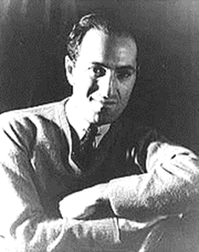
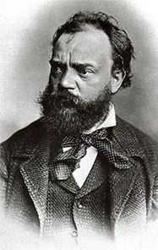
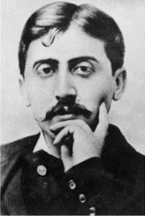
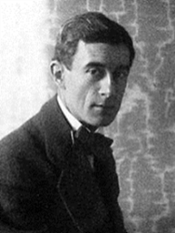
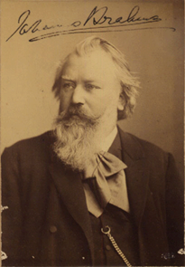
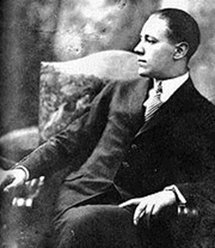
Dauer des Urheberschutzes
Erlöschen 70 Jahre nach Tod des Urhebers
Zwischenzeitlich Rechtewahrnehmung durch Erben
Nach Erlöschen wird Werk gemeinfrei, d.h. frei verwendbar
Vincent van Gogh (gest. 1890)
Johannes Brahms (gest. 1897)
Antonin Dvoràk (gest. 1904)
Franz Marc (gest. 1916)
Marcel Proust (gest. 1922)
Franz Kafka (gest. 1924)
Maxim Gorki (gest. 1936)
George Gershwin (gest. 1937)
Maurice Ravel (gest. 1937)
Ödön von Horvath (gest. 1938)

Slide 82
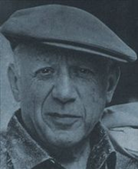
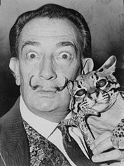
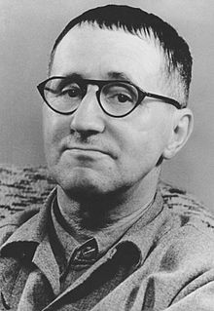
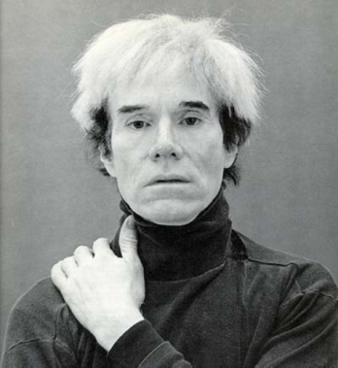
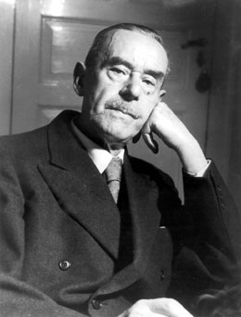
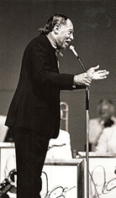
Dauer des Urheberschutzes?
George Orwell (gest. 1950)
Thomas Mann (gest. 1955)
Bertolt Brecht (gest. 1956)
Igor Strawinski (gest. 1971)
Pablo Picasso (gest. 1973)
Duke Ellington (gest. 1974)
Carl Orff (gest. 1982)
Marc Chagall (gest. 1985)
Andy Warhol (gest. 1987)
Salvador Dalí (gest. 1989)
Notes:
Obwohl Urheber selbst verstorben, ihre Rechte werden durch Rechtsnachfolger wahrgenommen. Insbs. Dali‘s Witwe hat mehrere Prozesse geführt.

Slide 83



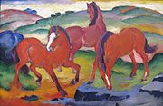
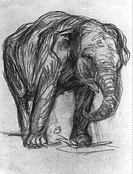
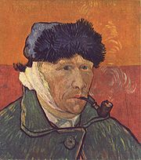
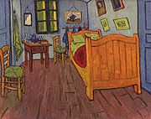
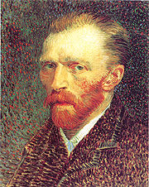
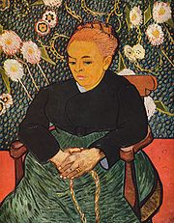
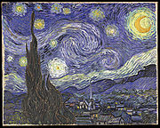

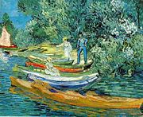
Gemeinfreie Werke
Gemeinfrei
=
Zeitl. Schranke

Slide 84
Schranken des Urheberrechts
Überblick über die Schranken
Zeitliche Schranke: §§ 64 ff. UrhG: 70 Jahre p.m.a.
Inhaltliche Schranken (§ 44a – 63a UrhG) z.B.: § 45a: Behinderte Menschen § 49: Zeitungsartikel und Rundfunkkommentare § 50: Berichterstattung über Tagesereignisse § 51: Zitate § 52a: Öff. Zugänglichmachung für Unterricht und Forschung § 53: Privatkopie beachte zu § 53 Vergütungspflichten nach §§ 54-54c …und weitere

Slide 85
§ 44a Urheberrechtsgesetz
Zulässig sind vorübergehende Vervielfältigungs-handlungen,
die flüchtig oder begleitend sind und
einen integralen und wesentlichen Teil eines technischen Verfahrens darstellen und deren alleiniger Zweck es ist,
  1. eine Übertragung in einem Netz zwischen Dritten durch einen Vermittler oder
  2. eine rechtmäßige Nutzung eines Werkes oder sonstiger Schutzgegenstands
zu ermöglichen, und die keine eigenständige wirtschaftliche Bedeutung haben.

Slide 86
Vorübergehende Vervielfältigung
§ 44a UrhG
Resultiert aus dem weiten Vervielfältigungsbegriff des § 16 UrhG -> Bsp. Speicherung in Servern von Netzwerken oder in Arbeitsspeichern von Computern
Voraussetzungen:
  Vorübergehende Vervielfältigung, die flüchtig oder begleitend ist
  Vervielfältigung muss Teil eines technischen Verfahrens sein
  Zweck der Vervielfältigung muss
    eine Übertragung in einem Netz zwischen Dritten durch einen Vermittler
    oder eine rechtmäßige Nutzung sein
  Die Vervielfältigungshandlung darf keine eigenständige wirtschaftliche Bedeutung haben

Slide 87
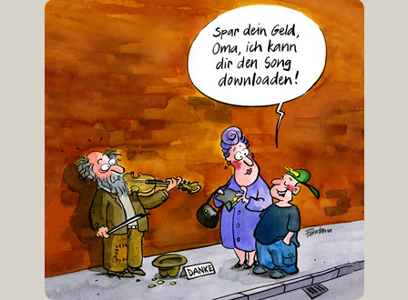
Alles frei?

Slide 88
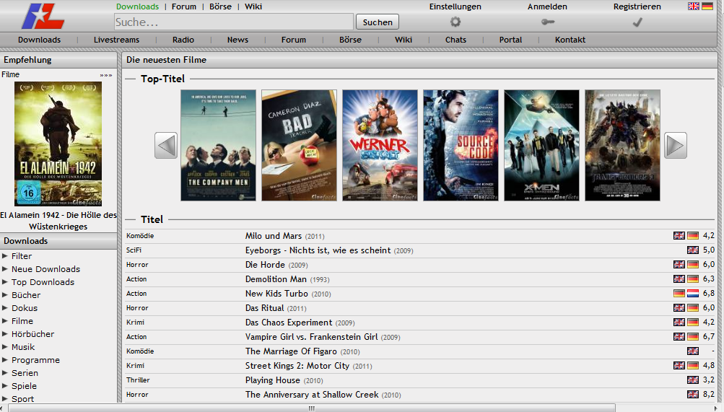
Nutzung von Streamingportalen

Slide 89
Privatkopie (§ 53 I UrhG)
Vervielfältigung für den Privatgebrauch
Privater Gebrauch: Eigengebrauch oder
im Familien/Freundeskreis
Einzelne Kopien („7“ = „Überschaubarkeit“)
Beliebige Träger, also auch digital, wenn:
nur für den Privatgebrauch, kein Erwerbszweck
keine offensichtlich rechtswidrig
  hergestellte oder
  im Internet zugänglich gemachte Vorlage
keine Umgehung eines Kopierschutzes

Slide 90
Privatkopie (§ 53 I UrhG)
Privatkopierfreiheit, § 53 UrhG
Zweck: Ermöglichung der Teilnahme am kulturellen Leben
beachte aber Vergütungsansprüche gem. §§ 54-54c UrhG
  gegenüber Hersteller und Händler!
§ 53 begründet keinen Anspruch auf eine kopierfähige Version des Werkes
Problem Musikdownloads und Tauschbörsen:
  seit 1.1.2008: „rechtswidrig hergestellte oder öffentlich zugänglich gemachte Quelle“
  in Praxis werden aber die Uploader verfolgt
  neue Gefährdungslage durch RapidShare & Co.

Slide 91

Schrankenregelung für Computerprogramme (§§ 69 d,e)
Handlungen, die für die bestimmungsgemäße Nutzung erforderlich sind (§ 69 d Abs. 1), dazu gehören
  Vervielfältigungs- und Änderungshandlungen,
  nicht aber die Verbreitung.
  Zur Fehlerbeseitigung gehört nicht die Entfernung von Kopierschutzmechanismen.
Sicherungskopie (§ 69 d Abs. 2), zulässig ist nur die Anfertigung einer Sicherungskopie.
Testläufe (§ 69 d Abs. 3)
Dekompilierung, sofern zur Herstellung der Interoperabilität (Kompatibilität) erforderlich (§ 69 e)

Slide 92
Pressespiegel (§ 49)
Artikel in Zeitungen und anderen Informationsblättern aus Zeitungen und anderen Informationsblätter
FAZ Seite 2
Interne Pressemappe
Elektronische Dienste?
Vergütungspflicht nach § 49 Absatz 1 Satz 2 über VG Wort und Pressemonitor

Slide 93
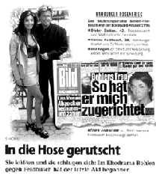
Presseberichterstattung (§ 50)

Slide 94
Zitatfreiheit (§ 51)
Alles Verwendbar (nicht nur sieben Noten)
Aber: zur Untermauerung einer eigenen Aussage notwendig
Problem: Kompilationswerk
Bverfg, Germania 3 und Heiner Müller
BGH und Blühende Landschaften
EuGH/BGH und Afghanistanpapiere

Slide 95
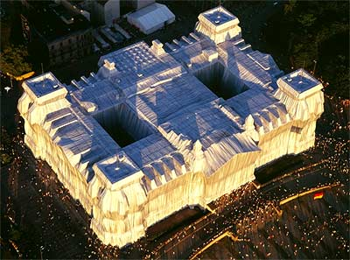
Panoramafreiheit (§ 59)

Slide 96
Panoramafreiheit (§ 59)
Werke
An öffentlichen Wegen, Straßen oder Plätzen
Bleibend
Rechtsfolge: Freiheit der Vervielfältigung, der Verbreitung und öffentlichen Wiedergabe
Ausdehnung des § 59 auf den gesamten öffentlichen Raum?

Slide 97
Panoramafreiheit (§ 59)
BGH und Hundertwasserhaus
BGH: Aida und ihr Kußmund
Ausgedehnt auf alles, was man vom öffentlichen Raum aus sieht (BGH: Gärten Sanssouci)
BGH: Wikimediafotos

Slide 98
Unwesentliches Beiwerk (§ 57)
BGH Möbelprospekt
Dokumentarfilmer??
Kneipengesänge (§ 52)
Erschöpfungsgrundsatz (§ 17 Abs. 2)

Slide 99
Kartellrecht und Schranken
Art. 102 AEUV: Missbrauch einer marktbeherrschenden Stellung
EuGH: Magill – Bronner – IMS Health: Verweigerung einer „Lizenz“erteilung
EuGH: Kanal 5 – OSA: Forderungen überhöhter „Lizenz“gebühren
Bestand nicht gleich Ausübung
FRAND (Fair, reasonable, adequate, non-discriminatory)

Slide 100
Weiteres Arbeitpapier 9

Slide 102
Collective Licensing
One stop shop: Treuhänder für Rechte der Urheber und ausübenden Künstler
Gema & Co.
  GEMA: zuständig für Musikkomponisten; streitig für Musikverlage
  VG Wort: zuständig für Textautoren; streitig für Verleger
  VG Bildkunst: zuständig für bildende Künstler, Photographen und Filmurheber

Slide 103
Collective licensing
GVL: zuständig für ausübende Künstler und Tonträgerhersteller
VFF, GWF, VGF, GÜFA: zuständig für Filmproduzenten

Slide 104
Rechteeinräumung
Verwertungsgesellschaften
Musik | Leistungs-schutzrechte | Texte | Bildende Kunst | Film | Medien & Werbung
GEMA | GVL | VG Wort | VG Bild-Kunst | GÜFA | VG Media
VG Musikedition |  |  |  | GWFF | VG Werbung + Musik
 |  |  |  | VFF | VG TWF
 |  |  |  | VGF
 |  |  |  | AGICOA

Slide 105
Collective licensing
Verwertungsgesellschaftengesetz (VGG) seit 2016
Jedermann kann VG gründen
  Aber nötiges Geld und Aufsicht durch das DPMA
Wahrnehmungs – und Abschlusszwang
  Doppelter Kontrahierungszwang (§ 9, § 34)
Verteilung der Einnahmen
  Wahrnehmung der Rechte aus dem Wahrnehmungsvertrag und gesetzliche Vergütungsansprüche

Slide 106

Rechtewahrnehmung
VGs unterliegen:
Wahrnehmungszwang gem. § 6 WahrnG
→ gegenüber den Rechteinhabern
Einräumungszwang gem. § 11 WahrnG
→ gegenüber den Nutzern
UrhR

Slide 107
Probleme
Kontrahierungszwang und Covern
Carl Orff und Die Toten Hosen
Ausschüttungen
Missbrauch von dem Rechtesystem (Konzert neuer Musik, Berliner Verlag)

Slide 108
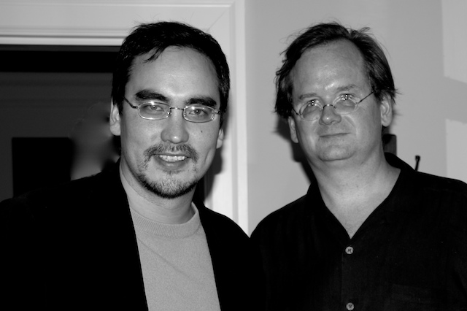
Eine Alternative

Slide 109






Kostenlose Nutzung zu bestimmten Lizenzbedingungen
Zielsetzung
möglichst großes Reservoir an unentgeltlich nutzbaren kreativen Inhalten für die Allgemeinheit
flexiblere Alternative gegenüber dem Urheberrecht
Einschränkungen
by = Namensnennung
nc = nicht kommerziell
nd = keine Bearbeitung gestattet, d.h. das Werk darf nicht verändert werden
sa = Weitergabe unter gleichen Bedingungen, d.h. das Werk muss auch nach einer Veränderung unter derselben Lizenz weitergegeben werden
Gemeinfreie Werke

Slide 110
Weiteres Arbeitspapier 10

Slide 112
Single licensing
Präambel
Hauptleistungspflichten
Nebenpflichten
Leistungsstörungen
Auflösung
Sonstiges

Slide 113
Ausgangslage
Urheber ist nur der Schöpfer des Werks (anders etwa das Patentrecht: Inhaber des Pa-tents ist nicht notwendigerweise der Erfinder). Das Schöpferprinzip (§ 7) wird im deutschen Recht ohne Ausnahme durchgehalten. Er ist häufig selbst zur Verwertung nicht in der Lage.
Umgekehrt kann der Verwerter regelmäßig selbst keine schutzfähigen Werke schaffen.
Es besteht also die Notwendigkeit vertraglicher Vereinbarungen. Dabei ist der Urheber in besonderem Maße schutzwürdig, denn er ist häufig in der schwächeren Verhandlungsposition.

Slide 114
Terminologie
Ähnlich wie im Sachenrecht lässt sich auch im Urheberrecht zwischen Verpflichtung und Verfügung unterscheiden. Das Gesetz regelt unter der Überschrift „Rechtsverkehr im Urheberrecht“ beides.
Der Begriff „Urhebervertragsrecht“ wird häufig auf die Verpflichtungsgeschäfte beschränkt.
Terminologie:
  Verwertungsrecht = vermögensrechtliche Komponente des Urheberrechts (§ 15 UrhG), Inhaber von Verwertungsrechten ist also nur der Urheber.
  Nutzungsrecht = gegenständliches Tochterrecht, das vom Urheber einem Verwerter (Nutzungsrecht 1. Stufe) oder vom Erstverwerter einem Zweitverwerter eingeräumt wird.
  Der im gewerblichen Rechtsschutz übliche Begriff „Lizenz“ ist im Urheberrecht mehrdeutig. Einige verstehen darunter (wie im Patent- und Markenrecht) jedes Nutzungsrecht, andere nur Nutzungsrechte 2. Stufe (z.B. Taschenbuchlizenz, die vom Erstverleger eingeräumt wird.

Slide 115
Terminologie
Verpflichtung und Verfügung
Die Einräumung des Nutzungsrechts ist Verfügung, der eine Verpflichtung zugrunde liegt.
Im Urheberrecht gilt also das Trennungsprinzip.
Str. ist allerdings, ob auch das Abstraktionsprinzip gilt.
  Dafür: allgemeiner Grundsatz der Rechtsordnung, Interessen der Inhaber von „Enkel-rechten“, die bei Kausalbindung bei Unwirksamkeit der „Tochterrechtseinräumung“ automatisch zurückfallen würden. So auch § 103 ModellG
  Dagegen: kein Typenzwang der Nutzungsrechte, daher ergibt sich die Reichweite des eingeräumten Rechts häufig erst aus dem Vertrag, außerdem geringere Bedeutung des Verkehrsschutzes im Urheberrecht. Sonderregel in § 9 I VerlG: Nutzungsrecht erlischt mit der Beendigung des Vertrags-verhältnisses (vgl. auch §§ 41 V, 42 V).
Der BGH hat die Frage noch nicht entschieden, bezeichnet in GRUR 2012, 916 – M2Trade § 9 VerlG aber als „exemplarisch“ und führt aus: „Zum anderen entspricht die stärkere kausale Verknüpfung von Verpflichtungs- und Verfügungsgeschäft der für das Urheber- und generell für das Immaterialgüterrecht geltenden Besonderheit, dass der Inhalt des Rechts, auf das sich die Verfügung bezieht, im Hinblick auf die Vielfalt der Gestaltungsmöglichkeiten und das Fehlen vorgeformter gesetzlicher Typen erst durch den schuldrechtlichen Vertrag seine nähere Bestimmung und Ausformung erfährt.“ Das spricht nach hM gegen die Geltung des Abstraktionsprinzips

Slide 116
Vererbung
Das Urheberrecht ist vererblich (§ 28). Der Urheber kann sämtliche erbrechtlich vorgesehenen Verfügungen von Todes wegen vornehmen (z.B. durch Testament einen Erben einsetzen oder das Urheberrecht zum Gegenstand eines Vermächtnisses machen). Sonderregelung in § 28 II zur Testamentsvollstreckung.
Der Erbe wird Rechtsnachfolger hinsichtlich sämtlicher urheberrechtlicher Befugnisse (§ 30), Sondervorschriften aber in §§ 42 (Rückruf), 115 f. (Zwangsvollstreckung).
Die Rechtsnachfolge erfasst sowohl das Verwertungs- als auch das Urheberpersönlichkeitsrecht, im deutschen Recht keine Spaltung zwischen (vererblichen) Vermögensrechten und „Urheberehre“, die von nahen Angehörigen geschützt wird. Anders etwa das französische Recht und § 83 III für das Leistungsschutzrecht des ausübenden Künstlers.
Allerdings ist bei der Interessenabwägung im Rahmen des Urheberpersönlichkeitsrechts (vor allem unter § 14) nach h.M. auf die Interessen des verstorbenen Urhebers, nicht auf dasjenige der Rechtsnachfolger abzustellen.
Ist das Urheberpersönlichkeitsrecht nach Erbfolge treuhänderisch gebunden? Str., praktisch kann diese treuhänderische Bindung nicht durchgesetzt werden. Möglichkeiten des Urhebers: Errichtung einer Stiftung von Todes wegen, Testamentsvollstreckung. Formlose Überlassung an einen Treuhänder zu Lebzeiten (vgl. BGHZ 15, 249 – Cosima Wagner) ohne Einhaltung erbrechtlicher Formen wirksam? Str.

Slide 117
Formen der Abtretung
translative Rechtsübertragung | im Patent- und Markenrecht möglich, im Urheberrecht
 | ausgeschlossen (§ 29 I)
ausschließliches Nutzungs- | berechtigt zur Nutzung des Werks unter Ausschluss aller
recht (§ 31 III) | anderen Personen
einfaches Nutzungsrecht | berechtigt zur Nutzung neben anderen, gewährt Sukzessi-
(§ 31 II) | onsschutz (§ 33)
schuldrechtliche Gestattung | ermöglicht Werknutzung, keine Wirkung gegenüber Drit-
 | ten
Einwilligung | einseitige, frei widerrufliche Gestattung

Slide 118
Single licensing
Präambel: Lizenz gibt es nicht, Rechtskauf oder Rechtspacht
Hauptleistungspflichten: Einräumung von Nutzungsrechten (nicht Urheberrecht)
  Ausschließlich oder einfach
  Übertragbar
  Buy-out: ausschließliches übertragbares Nutzungsrecht –> Horror: BGH nicht kontrollfähig

Slide 119
Single licensing
Hauptleistungspflichten: Vergütung nach Herta
  Judex non calculat
  Aber: § 32,32 A, 32 C – angemessene Vergütung
  § 32: angemessen gleich redlich, kein Pauschalhonorar mehr
  § 32 A: Bestsellerparagraph wegen Wegfall der Geschäftsgrundlage
  § 32 C: gilt auch für ausländische Urheber, wenn Vermarktung im Inland/ allgemeines IPR

Slide 120
Art. 18 DSM-RL: Faire Vergütung
Urheber und ausübende Künstler haben Anspruch auf angemessene und verhältnismäßige Vergütung, wenn sie ausschließliche Rechte am Werk übertragen
Auch „unter Berücksichtigung der Besonderheiten jeder Branche“ als Pauschalvergütung möglich (ErwGr 73)
Bei Vielzahl von Verträgen, wie in Filmbranche üblich, Pauschalvergütung wichtig (Planungssicherheit)
In Deutschland bereits in § 32 UrhG geregelt → Kein Anpassungsbedarf

Slide 121
Art. 20 DSM-RL: Anspruch auf Nachvergütung
Vertragsanpassungsmechanismus zugunsten von Urhebern/ausübenden Künstlern (Blockbuster-Regelung)
Voraussetzung: Gemessen an späteren Einnahmen aus Verwertung Vergütung unverhältnismäßig niedrig heraus
Missverhältnis gemessen am Beitrag des Urhebers/ausübenden Künstlers und Branchenüblichkeit (ErwGr 78)
Genauere Festlegung bleibt Mitgliedstaaten überlassen
In Deutschland in § 32a UrhG geregelt, aber schlecht (Vakano)

Slide 122
Vergütung
Künftige Nutzungsarten: weggefallen ist § 31 IV – nur Vergütungspflicht nach § 31a (Helga)
Kostenlose Auskunft und Rechnungslegung einmal pro Jahr (Heiko)
Rückfall der Rechte nach 10 Jahren/Vor. Ausschl. NR gegen Einmalentgelt (Heiko)
Gilt nach der Urheberrechtsrichtlinie im Grundsatz für ganz EU

Slide 123
Art. 19 DSM-RL:
Transparenzpflicht für Verwerter
Verwerter müssen Urhebern und ausübenden Künstlern Informationen über Verwertung ihrer Werke erteilen
Auflistung aller betroffenen Einnahmequellen (auch von Unterlizenznehmern) mind. 1x pro Jahr
Mögliche Ausnahmen bei Unverhältnismäßigkeit oder unerheblichen Beiträgen
Insbesondere in der Filmbranche hoher administrativer Aufwand und Kosten
Bisher in §§ 32d, 32e UrhG geregelt → Anpassungen notwendig.

Slide 124
Störungen/Rechtsmängel
Sachmängelhaftung
Rechtsmängelhaftung (verschuldensabhängig; in AGB keine Garantie)
Streitbeitritt ->Streitverkündung/Interventionswirkung nach § 68, § 74 ZPO
E&O (Versicherungen über den Strich ziehen)

Slide 125
Auflösung
§ 112 InsO: Sind „Lizenzen“ insolvenzfest?
Reifen progressiv: kein Abstraktionsprinzip im Urheberrecht
M2Trade: Bereicherungsrechtliche Folgen

Slide 126
Sonstiges
Gerichtsstand: ZPO ausschöpfen
Rechtswahl: kaum möglich/Territorialität

Slide 127
Beispiele
Die Typen der Urheberverträge sind vielfältig, Beispiele:
Buch-, Zeitschriften-, Zeitungsverlag
Musikverlag
Bühnenverlag
Kunstverlag
Aufführungsvertrag
Sendevertrag
Filmvertrag

Slide 128
Der angestellte Urheber
Der angestellte Urheber entspricht mittlerweile dem Regelfall, vor allem bei Werken der "kleinen Münze". Schätzungsweise ¾ aller Urheber schaffen ihre Werke im Rahmen einer Anstellung. Der Arbeitgeber entlohnt in diesem Fall den Arbeitnehmer dafür, dass er das Werk schafft, daher muss ihm auch die wirtschaftliche Nutzung gebühren.
In anderen Rechtsbereichen und im ausländischen Recht wird der Arbeitgeber daher Rechtsinhaber:
  Sachenrecht: Eigentümer des Werkstücks ist der Arbeitgeber, soweit Verarbeitung (§ 950 BGB) vorliegt, gilt der Arbeitgeber als Verarbeiter (zu den Besonderheiten bei Hochschulangehörigen vgl. BGHZ 112, 243 – Grabungsmaterialien).
  Patentrecht: Nach dem ArbErfG kann der Arbeitgeber die Erfindung in Anspruch nehmen, schuldet dem Arbeitnehmer aber eine gesonderte Vergütung.
  Ausländisches Urheberrecht: Nach der „work made for hire doctrine" (USA) und nach anderen ausländischen Rechtsordnungen ist der Arbeitgeber originärer Inha-ber des Urheberrechts.
Dagegen gilt im deutschen Recht das Schöpferprinzip uneingeschränkt (§ 7 UrhG). Abgesehen von der Sondervorschrift für Computerprogramme (§ 69b UrhG) fehlt auch eine gesetzliche Vermutung der Rechtseinräumung. § 43 UrhG erklärt schlicht die §§ 31 ff. für anwendbar, „soweit sich nicht aus dem Inhalt oder Wesen des Arbeits- oder Dienstver-hältnisses ein anderes ergibt".
Im Rahmen der Reform des Urhebervertragsrechts war zunächst eine Änderung des § 43 geplant – Abs. 1: Geltung der §§ 31 ff., Abs. 2: gesetzliche Vermutung der Rechtsübertragung, Abs. 3: Ausschluss des § 32, soweit Nutzung durch Lohn und Gehalt abgegolten. Der Gesetzgeber hat diese Änderung aber verworfen

Slide 129
Der angestellte Urheber und § 43
Geltung für „Arbeits- und Dienstverhältnisse", letztere umfassen nach h.M. nur öffentlich-rechtliche Dienstverhältnisse, nicht aber jede Art von Dienstverträgen. Entscheidend sind also die arbeitsrechtlichen Kriterien für abhängige Beschäftigung (Eingliederung in den Betrieb des AG, Einteilung der Arbeitszeit, Weisungsgebundenheit).
§ 43 gilt nur für Werke, die in Erfüllung der Dienstpflicht geschaffen werden (Pflichtwer-ke). Für "freie Werke" besteht – abweichend vom ArbErfG – keine Anbietungspflicht (str.). Nur aus dem arbeitsrechtlichen Konkurrenzverbot kann sich eine solche Pflicht her-leiten lassen.
§ 43 beinhaltet eine Pflicht des Arbeitnehmers zur Einräumung eines absoluten Nutzungsrechts. Fehlt eine ausdrückliche Regelung im Arbeitsvertrag, so wird in der Regel eine stillschweigende Rechtseinräumung angenommen.
Diese Rechtseinräumung unterliegt den §§ 31 ff., insbesondere gelten § 31 IV (neue Nut-zungsarten) und § 31 V (Zweckübertragungsregel).
Vorausverfügungen über künftige Werke sind möglich, str. ist aber, ob das Schriftformerfordernis (§ 40 I 1) gilt. Problem: Vorauseinräumung aller Nutzungsrechte an eine Verwertungsgesellschaft.
Anders als im Patentrecht ist eine gesonderte Vergütungspflicht des Arbeitgebers nicht vorgesehen, die Tätigkeit des Arbeitnehmers ist mit dem Lohn abgegolten. Allerdings gelten die §§ 32, 32a (vgl. auch jeweils deren Abs. 4), str. nur, ob auch für angestellte Softwareprogrammierer, oder ob § 69b UrhG §§ 32, 32a verdrängt.
Besondere Vergütung aber (+), wenn AN nicht zur schöpferischen Tätigkeit verpflichtet war oder die Werke vor Beginn des Arbeitsverhältnisses geschaffen hat (in beiden Fällen handelt es sich schon nicht um Pflichtwerke), ebenso, wenn es sich um ein Pflichtwerk aufgrund eines Sonderauftrags handelt (vgl. BGH GRUR 1978, 244 – Ratgeber für Tier-heilkunde: Sekretärin wird zu Mitautorin).
Urheberpersönlichkeitsrechte können im Arbeitsverhältnis gewissen Beschränkungen unterliegen, das gilt vor allem für das Veröffentlichungs- und das Änderungsrecht.

Slide 130
Weiteres Arbeitspapier 11

Slide 132
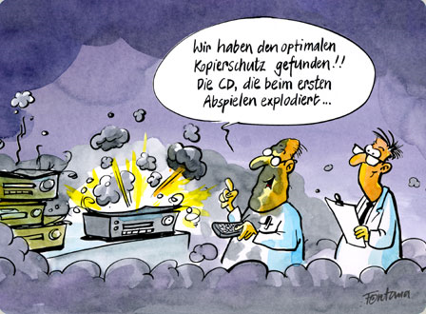
Technical licensing
Code as code (Lessig)
DRM
z.B.CSS

Slide 133
Technische Schutzmaßnahmen
Kopierschutz bei einem Datenträger, Passwortschutz bei einer Datenbank, geschlossene Plattform bei iTunes.
Sie können die digitale Vermarktung gegen Bezahlung im Einzelfall ermöglichen (Beispiel: iTunes).
Ebenso im Urheberrecht: Umgehung dient meist der Urheberrechtsverletzung, das spricht für Schutz gegen Umgehung. Andererseits blockieren Schutzmaßnahmen auch den durch Schranken gedeckten Zugriff.
Lösung der Richtlinie „Urheberrecht in der Informationsgesellschaft", umgesetzt durch §§ 95 a – d UrhG: Schutz technischer Maßnahmen, zugleich aber Verpflichtung des Rechts-inhabers, die Möglichkeit zu erlaubter Nutzung nicht zu verbauen.
§ 95a UrhG: Verbot der Umgehung wirksamer Schutzmaßnahmen, Verbot der Herstellung, Einfuhr, des Anbietens etc. von Vorrichtungen, die der Umgehung dienen. Strafrechtliche Sanktionen gem. §§ 108b, 111a UrhG, zivilrechtliche Sanktionen sind im Gesetz nicht vorgesehen, aber Ansprüche gem. §§ 823 II, 1004 analog BGB, ggf. auch gem. §§ 8 f., 3 I, 3a UWG.
§ 95b UrhG: Durchsetzung bestimmter Schrankenbestimmungen: Rechtsinhaber muss technische Mittel zur Werknutzung zur Verfügung stellen, tut er dies nicht, so bestehen ein individueller Herausgabeanspruch, eine Verbandsklage und ein Bußgeldtatbestand. § 95b erwähnt aber nur bestimmte Schranken, insb. ist der private Gebrauch gem. § 53 I nur hinsichtlich von Vervielfältigungen auf Papier privilegiert.
§ 95c: Schutz gegen Entfernung von Informationen, die zur Rechtewahrnehmung erforderlich sind.
§ 95d: Kennzeichnungspflicht bei technischen Schutzmaßnahmen, Verletzung nicht straf-rechtlich sanktioniert, Fehlen kann aber Mängelgewährleistungsansprüche (§§ 437, 434 BGB) auslösen.

Slide 134
Schutz technischer Maßnahmen
gem. § 95a UrhG sind „wirksame“ technische Maßnahmen zum Schutz von UrhR und verwandten
Schutzrechten selbst geschützt! = rechtlicher Schutz des
technischen Schutzes
Durchsetzung von Schranken soll über § 95b sichergestellt werden. Probleme:
  verpflichtet lediglich den Rechtsinhaber, gibt kein Selbsthilferecht
  klammert digitale Kopien gänzlich aus
Kritik: Verschiebung der Balance zugunsten der Rechtsinhaber; „Pseudo-Urheberrecht“, Verselbstständigung

Slide 135
Weiteres Arbeitspapier 12

Slide 137
No Licensing
Ökonomische Analyse
Wie viel kostet die Urheberrechtsverletzung?

Slide 138


Ansprüche
 |  | Abwehr- |  |  |  |  |  | Schadens- |  |  |  | Auskunft |  | Vorlage |  | Urteils-
 |  | ansprüche |  |  |  |  |  | ersatz / Be- |  |  |  |  |  | / Besich- |  | veröffent-
 |  |  |  |  |  |  |  | reicherung |  |  |  |  |  | tigung |  | lichung
 | Unter- |  |  |  | Besei-
 | lassung |  |  |  | tigung
 |  | Ver- |  |  |  |  |  | Rückruf /
 |  | nichtung |  |  |  |  |  | Entfernung

Slide 139
Prüfungsschema Rechtsverletzung
Urheblichauch
Besteht Urheberrecht /
Verwandtes Schutzrecht?
Eingriff in Inhalt (des Urheberrechts)?
Von Schranke oder Lizenz gedeckt?
Verletzung!
(-)
(+)
(-)
(+)
(+)
(-)

Slide 140
Allgemeine Grundlagen
Zentrale Anspruchsgrundlage ist § 97, der den Beseitigungs-, Unterlassungs- und Schadensersatzanspruch bei Verletzung des Urheberrechts oder eines verwandten Schutzrechts regelt.
§ 97 I sollte in der Fallbearbeitung in Verbindung mit der Norm zitiert werden, die das jeweils verletzte Verwertungsrecht bzw. die verletzte urheberpersönlichkeitsrechtliche Befugnis umschreibt, Beispiel bei unerlaubter Vervielfältigung: Anspruch aus §§ 97 I, 16 I UrhG bzw. aus § 97 I UrhG i.V.m. § 16 I UrhG.
Wesentliche Voraussetzungen:
  Eingriff in das Urheberrecht oder ein verwandtes Schutzrecht, dazu gehört jedoch nicht die Nichterfüllung schuldrechtlicher Ansprüche, insb. der Vergütungsansprü-che, oder der Verstoß gegen §§ 95a ff.
  kein Eingreifen von Schrankenregelungen, keine Zustimmung des Berechtigten
  zusätzliche Voraussetzungen:

Slide 141
Allgemeine Grundlagen
      für den Schadensersatzanspruch: Vorsatz oder Fahrlässigkeit (§ 276 II BGB), dabei besteht eine strenge Sorgfaltspflicht, insbesondere für Fachleute.
      für den Unterlassungsanspruch: Wiederholungsgefahr, wird durch Verletzung indiziert, aber durch Abgabe einer strafbewehrten Unterlassungserklärung ausgeschlossen. Erstbegehungsgefahr genügt, wenn künftige Verletzung ernsthaft droht.
Aktivlegitimation:
    Rechtsinhaber
    Inhaber eines ausschließlichen Nutzungsrechts, sofern Verletzung in den Bereich des ausschließlichen Nutzungsrechts fällt, ist der Rechtsinhaber nur im Fall eines eigenen schutzwürdigen Interesses klagebefugt
    Der Inhaber eines einfachen Nutzungsrechts hat keine eigene Klagebefugnis, doch ist eine gewillkürte Prozessstandschaft möglich.
Passivlegitimation:
    Verletzer = jeder als Täter, Anstifter oder Gehilfe Beteiligte, Beispiele: bei der unerlaubten Verbreitung auch der Verleger und der Buchhändler, bei der unerlaubten Aufführung auch der Veranstalter. Mehrere Verantwortliche haften gesamtschuldnerisch, §§ 830, 840 BGB

Slide 142
Ansprüche bei Rechtsverletzung
Rechtsfolgen:
  Beseitigung und Unterlassung (Abs. 1)
  Schadensersatz (Abs. 2)
    dazu erf.: Vorsatz oder Fahrlässigkeit
    Bemessung des Schadens nach 3 Methoden möglich:
      konkreter Schaden (tatsächliche Einbuße)
      vom Verletzer erzielter Gewinn (Satz 2)
      fiktive Lizenzgebühr (Satz 3)
Abmahnung sinnvoll, § 97a

Slide 143
Die dreifache Schadensberechnung
Der Verletzte kann zwischen drei Berechnungsarten wählen:
  konkreter Schaden einschl. des entgangenen Gewinns (§ 252 BGB), häufig schwer nachweisbar
  Herausgabe des Verletzergewinns (§ 97 II 2). Höhe: alle Einnahmen, die kausal auf die Verletzung zurückgehen (BGH GRUR 2009, 856 – Tripp-Trapp-Stuhl, interessant auch zur Schadensberechnung bei Absatzketten), dabei kein Abzug der Fixkosten (BGH GRUR 2001, 329 – Gemeinkostenanteil) oder des an Abnehmer geleisteten Schadensersatzes (BGH GRUR 2002, 532, 535 – Unikatrahmen)
  Lizenzanalogie (§ 97 II 3): Betrag, den vernünftige Parteien bei Kenntnis aller Umstände als Lizenzgebühr vereinbart hätten.
Ersatz immaterieller Schäden gem. § 97 II 4, insbesondere bei der Verletzung urheberpersönlichkeitsrechtlicher Befugnisse.
Str., ob erhöhter Schadensersatz aus Präventionsgesichtspunkten möglich, dagegen: Bereicherungsverbot, dafür: DurchsetzungsRL betont Präventionszweck und spricht in
Art. 13 I 2 lit. b von „mindestens“ der angemessenen Lizenzgebühr. Bisher im deut-schen Recht striktes Bereicherungsverbot, eigenartige Ausnahme (BGH GRUR 1973, 359 – Doppelte Tarifgebühr): doppelte Tarifgebühr bei Verletzung musikalischer Rech-te, die durch die GEMA wahrgenommen werden (GEMA-Kontrollzuschlag) Rechtferti-gung: pauschalierte Abgeltung des Kontrollaufwandes.

Slide 144
Andere Ansprüche aus anderen Gesetzen
Werden durch § 97 nicht ausgeschlossen (§ 102a)
Bereicherungsanspruch (§ 812 I 1, 2. Alt. BGB): Urheberrechtsverletzung als Eingriff in den Schutzbereich eines absoluten Rechts, erlangtes Etwas ist die Nutzungsmöglichkeit
  Vorteil gegenüber dem Schadensersatzanspruch: verschuldensunabhängig
  Nachteil: § 818 III BGB, Haftung nur auf Wert des Erlangten (§ 818 II BGB) = ange-messene Lizenzgebühr, nicht hingegen auf Verletzergewinn
  praktische Bedeutung wegen strengen Verschuldensmaßstabs relativ gering
§ 823 I BGB: tritt gegenüber § 97 (lex specialis) zurück, insb. kein SchE, wenn Voraus-setzungen einer Urheberrechtsverletzung nicht vorliegen.
§ 823 II BGB kann in Ausnahmefällen eine zusätzliche Bedeutung zukommen, Beispiel: § 95 a UrhG (Umgehung technischer Schutzmaßnahmen) ist Schutzgesetz i.S.d. § 823 II BGB (BGH GRUR 2008, 996 – Clone-CD)
§§ 3 I, 4 Nr. 3 UWG: Urheberrecht kann durch wettbewerbsrechtlichen Leistungsschutzergänzt werden. Dabei gilt aber der Grundsatz der Nachahmungsfreiheit: Unlauterkeit nur, wenn zusätzliche unlauterkeitsbegründende Merkmale vorliegen.

Slide 145
Vernichtung, Rückruf und Überlassung
Geregelt in § 98
Vernichtung der Kopien und Vorrichtungen
Rückruf oder Entfernen aus den Vertriebswegen
Anspruch auf Überlassung
Ausnahmen: Bauwerke und ausscheidbare legale Teile
Grenze: Verhältnismäßigkeit

Slide 146
Auskunftsanspruch
Auskunftsanspruch (§ 101), auch: „Anspruch auf Drittauskunft“
  zu trennen von dem Anspruch nach § 242 (Verletzergewinn)
  Selbständiger Anspruch (vom akzessorischen Anspruch zur Vorbereitung der Schadensberechnung u unterscheiden), der der Beweissicherung und der Vorbereitung eines Verletzungsverfahrens dient
  Praktisch von erheblicher Bedeutung, um Quelle der Verletzung herauszubekommen
  Voraussetzung: bei Verletzung „im gewerblichen Ausmaß“ gegen den Verletzer (§ 101 I)
  Auch gegen selbst nicht verantwortliche unbeteiligte Dritte (S. § 101 II 1 Nr. 3) bei Offensichtlichkeit der Rechtsverletzung oder nach Klageerhebung, insbesondere Internet-Service-Provider (§ 101 II Nr. 3)
  Problem dabei: Konflikt mit Datenschutzrecht? Dazu EuGH, Rs. C-275/06 – Promusicae: Mitgliedstaaten dürfen Auskunftsanspruch vorsehen, müssen das aber nicht.

Slide 147
Auskunftsanspruch
Anspruch zu der Frage Bezugsquellen zu trennen von der Frage Vertriebsgebiete
Anspruch zur Klärung des Verletzergewinns aus § 242 BGB/typischerweise geltend gemacht über Stufenklage
Stufenklage: erst Auskunft, dann Rechnungslegung, dann Bezifferung des Schadens

Slide 148
Auskunftsanspruch
Lösung des deutschen Rechts: Richtervorbehalt bei Verkehrsdaten (= Daten, die bei der Erbringung eines Telekommunikationsdienstes erhoben, verarbeitet oder genutzt werden), § 101 IX
Zweigeteiltes Verfahren: ob – Verfahren nach FamFG und wie- Verfahren nach ZPO
Dazu noch die Frage, ob der Provider überhaupt noch Daten gespeichert haben darf – TKG § 96 Abs. 1 Satz 3

Slide 149
Besichtigungsanspruch
Anspruch auf Vorlage und Besichtigung (§ 101a),
dient der Informationsbeschaffung, um Verletzungstatbestand darlegen und beweisen zu können.
Gericht muss Maßnahmen treffen, um Unternehmensgeheimnisse des angeblichen Verletzers zu schützen (§ 101a I 2)
Düsseldorfer Modell – zulässig???

Slide 150
Und das Strafrecht?
Schwerpunkt der Rechtsdurchsetzung liegt auf zivilrechtlichem Gebiet, Gründe: Reichweite und Effizienz des zivilrechtlichen Rechtsschutzes, mangelnde personale und sachli-che Ausstattung der Staatsanwaltschaften.
Strafrechtsdogmatisches Problem: Zivilrechtsakzessorietät beeinträchtigt strafrechtliche Bestimmtheit.
Vorteil: Strafantrag nach StPO und Akteneinsicht
Die §§ 106 ff. sind Antragsdelikte (§ 109). Beispiel: Ein urheberrechtsverletzendes Plagiat in einer Dissertation wird strafrechtlich nur verfolgt, wenn einer der Urheber Strafantrag stellt oder wenn die Staatsanwaltschaft das besondere öffentliche Interesse bejaht.
Bedeutung:
  Bekämpfung systematischer und organisierter Piraterie
  zusätzliche Möglichkeiten der Ermittlungsbehörden gem. stopp
Tatbestände im Überblick
  Unerlaubte Verwertung geschützter Werke (§ 106)
  Unzulässiges Anbringen der Urheberbezeichnung (§ 107)
  Bestimmte unerlaubte Eingriffe in verwandte Schutzrechte (§ 108)
  Unerlaubte Eingriffe in technische Schutzmaßnahmen (§ 108 b)
Es handelt sich (abgesehen von der Qualifikation in § 108 a) um Antragsdelikte.
Ordnungswidrigkeiten gem. § 111a im Zusammenhang mit technischen Schutzmaßnahmen.

Slide 151
Ansprüche bei Rechtsverletzung
Auskunft:
  Nach § 259 BGB: Vorbereitung einer noch unbezifferten SchE-Klage
  Nach Produktpirateriegesetz: Hintermänner
  Driitauskunft: Probleme beim Access Provider

Slide 152
Folgen einer Urheberrechtsverletzung
Ansprüche des Rechtsinhabers auf
  Beseitigung/ Unterlassung
  Schadensersatz bei Verschulden
  Ersatz von Anwaltskosten
  (Stichwort: Abmahnschreiben)
Strafbarkeit
  Freiheitstrafe bis zu drei Jahren oder Geldstrafe
  Aber: Antragsdelikt

Slide 153
Weiterführende Haftung
Sonderproblem: Störerhaftung
Sonderproblem: Providerhaftung nach TMG:
Privilegierung für Hostprovider und Access Provider nach §§ 8-10 TMG
Sonderproblem: Verfolgung (Rechtsdurchsetzung) bei illegalen Up- und Downloads
  bislang: Umweg über Strafverfahren
  nun: § 101 UrhG n.F. (u.a. Auskunftsanspruch geg. Provider)
Strafrechtliche Vorschriften: §§ 106 ff. UrhG

Slide 154
Fall
L leitet die Junge Union auf Norderney. Als Vorsitzender in der Gruppe soll er eine Website für den Auftritt konzipieren. Auf der Suche nach drei Wellenfotos stößt er weich im Internet auf einige schöne Motive. Diese nimmt er kurzerhand als Fotos auf die Webseite. Es dauert nicht lang, da meldet sich eine Fotoagentur aus München. Sie weist darauf hin, dass sie das Verhalten dass er nicht dulden werde und aus allen Rohren gegen ihn und seine Gruppe vorgehen möchte.

Slide 155
Lösung
Strafrecht oder Zivilrecht
Unterlassung und/oder Schadensersatz
Gegen L oder/und die Gruppe
Aktivlegitimation der Bildagentur

Slide 156
Lösung
§ 97 in Verbindung mit § 2 oder § 72
Betroffene Werke oder Leistungen
Betroffene Verwertungsrechte oder Urheberpersönlichkeitsrechte
Schranken?
Vorsatz oder Fahrlässigkeit
Schaden?
Unterlassung? Abmahnung!

Slide 157
Fall zwei
A verklagt B wegen urheberrechtswidriger Produktion und Vertrieb von Playstations. Insbesondere verlangt er von ihm den Verletzergewinn in Höhe von 30 Millionen €. B wendet ein, die Produktion seiner Playstations habe 1 Million € gekostet. In diesem Betrag sei ein Betrag in Höhe von Fixkosten (Miete) von 200.000 €, von Transportkosten in Höhe von 50.000 € und allgemein Marketingskosten von 30.000 € enthalten

Slide 158
Lösung Fall 2
Voraussetzungen in § 97 Abs. 2 oder 687 Abs. 2 BGB
Verletzergewinn: Reingewinn nach Abzug der Kosten
Nur abzuziehen, wenn und soweit sie ausnahmsweise den schutzrechtsverletzenden Gegenständen unmittelbar zugerechnet werden können (Teilkostenmethode)
Entscheidung des BGH Gemeinkosten (Rohr 2001,329): nicht Fixkosten, ja bei Frachtkosten, nein bei allgemeinen Marketing Kosten

Slide 159
Fall 3
A stört sich massiv an den Plagiaten aus China, insbesondere des D. Oft werden diese über Amazon verkauft. Dazu wird eine Abrechnung mittels eines deutschen Kontos vorgenommen. Er will von der Bank B wissen, wieviele Verkäufe mit welchen Umsätzen des D über das Bankkonto vorgenommen werden.

Slide 160
Lösung Fall 3
Auskunftsanspruch über § 101 oder über § 242 BGB
§ 101 Abs. 2 Satz 1 Nummer 3: offensichtliche Rechtsverletzung, gewerbliches Ausmaß, für rechtsverletzende Tätigkeiten erbrachte Dienstleistungen??

Slide 161
Weiter Arbeitspapier 13

Slide 163
Besonderheiten bei Software
Softwareschutzrichtlinie, umgesetzt in 69 a – g
Verantwortlich für die Richtlinie: Bridget Czarnota
Bedingt durch deutsche Rechtsprechung in Sachen Inkassoprogramm (BGH, Freiherr von Gamm)

Slide 164
Das deutsche Recht
Was ist Software? Definition in § 69 A
Rechte im Arbeitsverhältnis (§ 69b)
Verwertungsrechte (§ 69c Nr. 1- 4)
Schranken (§ 69d und e)
Technische Schutzmaßnahmen

Slide 165
Allgemeines
Grundsätzlich gelten die Ansprüche der §§ 97 ff. UrhG
Zu beachten: Neben dem Vernichtungsanspruch kommt der Anspruch aus
§ 69f UrhG hinzu, der die Vernichtung von Raubkopien gegenüber jedermann durchsetzen kann.
Die Darlegungs- und Beweislast liegt beim Verletzten, wobei häufig das Recht auf Wahrung der Betriebsgeheimnisse des Verletzen entgegensteht.
In diesem Fall wird auf den Besichtigungsanspruch gem. § 809 BGB zurückgegriffen

Slide 166
Sonderregelung
§ 69b bildet eine Sonderregelung zu § 43 UrhG und regelt den Schutz von Programmen, die während eines Dienst- oder Arbeitsverhältnisses entstehen, zugunsten des Dienstherrn/Arbeitgebers.
Demnach hat dieser grundsätzlich alle vermögensrechtlichen Befugnisse an den Programmen.
§ 69c UrhG normiert die Rechte des Urhebers an Computerprogrammen.

Slide 167
Computerrechtliches Vervielfältigungsrecht
Beim computerrechtlichen Vervielfältigungsrecht gem. § 69c Nr. 1 UrhG wird der allgemeine Vervielfältigungsbegriff gebraucht
Damit ist jegliches Abspeichern auf geeigneten Datenträgern (z.B. auf CDs oder Disketten oder bei Übernahme von Programmstrukturen) davon umfasst
Es reicht aus, wenn ein kleiner Teil übernommen wird
Auch vorübergehendes Vervielfältigen ist zustimmungs-bedürftig
Darunter fällt jedoch nicht das bloße Aufrufen auf dem Bildschirm
Ob mit dem reinen Programmablauf eine Vervielfältigung zu bejahen ist, ist umstritten

Slide 168
Das Recht zur Umarbeitung gem. § 69c Nr. 2 UrhG
Das Recht zur Umarbeitung gem. § 69c Nr. 2 UrhG normiert ein Herstellungsverbot, das über ein einfaches Veröffentlichungsverbot wie in § 23 UrhG hinausgeht
muss von der freien Benutzung nach § 24 UrhG abgegrenzt werden
Es werden beispielhaft drei Varianten genannt:
Die Übersetzung, d.h. die Programmübertragung in eine andere Programmiersprache oder vom Source- in den Objektcode
Die Bearbeitung, d.h. die Ergänzung des Source- oder Objekt-Codes,
Das Arrangement
Eingeschränkt ist das Recht durch §§ 69d Abs. 1 und 69e UrhG.

Slide 169
Das Verbreitungsrecht nach § 69c Nr. 3 UrhG
Das Verbreitungsrecht nach § 69c Nr. 3 UrhG umfasst das Recht des öffentlichen Angebots bzw. des Inverkehrbringens, sowie das Recht zur Vermietung des Werkstücks
Für den Begriff der Verbreitung wird auf § 17 Abs. 1 UrhG zurückgegriffen, d.h. Verbreitung meint eine Verwertung des Werkes in körperlicher Form (z.B. CD oder USB-Stick)
Jedoch fällt das öffentliche Anpreisen (invitatio ad offerendum) als Teilakt des Inverkehrsbringens unter diesen Tatbestand.
Definition: Inverkehrbringen liegt vor, wenn der Inhaber das Werk an einen außerhalb seiner internen Sphäre stehenden Dritten überlässt

Slide 170
Verbreitungsrecht im Fall der Vermietung
Das Verbreitungsrecht ist nach zulässiger Erstveröffentlichung erschöpft (Erschöpfungsgrundsatz, § 69c Abs. 3 S. 2 UrhG)
Ausnahme-> Vermietung:
Nach h.M. fällt das Verbreiten in unkörperlicher Form, also via Internet, nicht unter den Tatbestand der Verbreitung
  Arg: Die Systematik des § 15 UrhG werde sonst durchbrochen
  Stattdessen wird hierin ein Fall des § 15 Abs. 2 UrhG gesehen
  Trotzdem soll nach dem Grundsatzurteil des EuGH in Sachen UsedSoft (Urt. v. 3. 7. 2012 − C-128/11, NJW 2012, 2565) der Erschöpfungsgrundsatz gem. §§ 17 Abs. 2, 69c Nr. 3 S. 2 UrhG entsprechend anzuwenden sein (für andere digitale Güter außerhalb von Software str.)

Slide 171
Verwertungsrecht der öffentlichen Zugänglichmachung
§ 69c Nr. 4 UrhG enthält ein Verwertungsrecht der öffentlichen Zugänglichmachung von Computerprogrammen, was vor allem bei Übermittlung durch das Internet relevant ist
Die Voraussetzungen gleichen denen des § 19a UrhG.

Slide 172
Vervielfältigungs- und Umarbeitungsrechte
Die §§ 69d und 69e UrhG bilden Ausnahmen zu den Regelungen des § 69c UrhG und geben dem Nutzer gewisse Vervielfältigungs- und Umarbeitungsrechte.
  Gem. § 69d Nr. 1 und 2 UrhG hat der Rechtsinhaber die bestimmungsgemäße Nutzung, also die Nutzung im Einklang mit dem Überlassungszweck, und die Fehlerberichtigung, hinzunehmen
  Zur bestimmungsgemäßen Nutzung gehört auch das Anfertigen von Sicherungskopien.

Slide 173
Vervielfältigungs- und Umarbeitungsrechte
        Bei der Angemessenheit von formularmäßigen Vertragsklauseln ist zwischen Lizenzverträgen und einfachen Verkaufsverträgen zu unterscheiden
            Bei Lizenzverträgen sind diese Klauseln grds. angemessen, solange der Verwender in der Lage bleibt, seine Hardware zu erneuern.
2. Gem. § 69d Abs. 3 UrhG ist das Beobachten, Testen und Untersuchen von Programmen nicht zustimmungsbedürftig.

Slide 174
Vervielfältigungs- und Umarbeitungsrechte
3. Dekompilierung
Gem. § 69e ist die Dekompilierung, d.h. die Rückübersetzung von maschinenlesbaren Codes in eine für Menschen lesbare Programmsprache, erlaubt
Sinn und Zweck ist die Ermöglichung des Wettbewerbs
Allerdings ist eine Dekompilierung ausschließlich zu diesem Zweck erlaubt, d.h. der Entwickler soll die Schnittstelleninformationen erlangen, mit denen die Kompatibilität hergestellt werden soll
Gem. § 69g Abs. 2 UrhG kann diese Bestimmung nicht vertraglich abbedungen werden.
Zu beachten: Die allgemeinen Schrankenbestimmungen der §§ 44a - 63 UrhG finden neben den Bestimmungen der §§ 69a ff. UrhG kaum Anwendung. Ausnahme: § 45 UrhG

Slide 175
Weiteres Arbeitspapier 14

Slide 177
Internationaler Urheberschutz
Rechtsverfolgung bei internationalen UrhR-Verletzungen
Vor welchem Gericht kann geklagt werden?
  I.d.R.: Verletzungsort
  Problem: bei Massenmedien gibt es zahllose mögliche Verletzungsorte
  → „forum-shopping“
Welches Recht ist anwendbar?
  Schutzlandprinzip: die mögl. Verletzung ist nach dem Urheberrecht des Landes zu beurteilen, in dem Schutz gesucht wird, s.a. Art. 8 Abs. 1 Rom II
Wie ist der Klagende geschützt?
  Siehe §§ 120 ff. UrhG

Slide 178
IZVR
Geregelt in der ZPO analog oder der EuGGVO
Art. 2 oder Art. 7 Nummer 2 EuGGVO: Wohnsitz des Beklagten oder Ort des Delikts (Handlungs – oder Erfolgsort)
§ 12 oder § 32 ZPO analog:Wohnsitz des Beklagten oder Ort des Delikts (Handlungs – oder Erfolgsort)
Innerhalb der EuGGVO Verbot exorbitante Gerichtsstände

Slide 179
Fremdenrecht
§ 120: Deutsche genießen den Schutz des Urheberrechts für ihre Werke
  Gilt auch für EU-Ausländer (§ 120 Abs. 2 Nr 2)
  Hintergrund: Phil Collins Urteil des EuGH
§ 121 Abs. 4 Satz 1: Ausländer bekommen nur den Schutz des Urheberrechts nach „nach Inhalt der Staatsverträge“ => RBÜ
  Inländergleichbehandlung: UrhG
  Mindestrechte
  Schutzfristenvergleich

Slide 180
Kollisionsrecht: Schutzlandprinzip
Seit Florenz und Venedig: Territorialitätsprinzip
Territorialität = Schutzlandprinzip Art. 8 Abs. 1 Rom-zwei Verordnung
Alternativen: Weltrechtsprinzip, Herkunftslandsprinzip nicht durchgesetzt
Schutzlandprinzip:
  Bei Verletzungshandlung ist das Recht des Staates anwendbar, der Urheberrechtsschutz gewährt.
  Verletzungshandlung teilweise im Schutzland und teilweise im Ausland:
    1. Erfasst, die Schutznorm auch Handlungen die teilweise im Ausland begangen wurden?
    2. Ist die bestimmte Handlung auch nach dem Recht des Schutzlandes als Urheberrechtsverletzung zu qualifizieren?

Slide 181
Persönlicher Anwendungbereich
Der persönliche Anwendungsbereich des UrhG erstreckt sich dem Grundsatz nach nur auf deutsche Staatsangehörige
ob und wo Werke erscheinen → irrelevant (§ 120 Abs. 1 S. 1 UrhG)
Ein deutscher Staatsangehöriger als Miturheber genügt (§ 120 Abs. 1 S. 2 UrhG)
Deutschen gleichstehend sind gem. § 120 Abs. 2 UrhG:
      Deutsche i.S.d. Art. 116 Abs. 1 GG ohne dt. Staatsangehörigkeit
      Angehörige des EWR
      Staatenlose (§ 122 Abs. 1 UrhG) und
      ausländische Flüchtlinge mit gewöhnlichem Aufenthalt in der BRD (§ 123 UrhG)

Slide 182
Schutz des deutschen Urheberrechts für Ausländer
Ausnahmsweise gilt deutsches Urheberrechts auch für Ausländer
(§ 121 Abs. 1 UrhG)
Voraussetzungen:
    Erscheinen des Werks im räumlichen Geltungsbereich des UrhG
    Werk oder eine Übersetzung ist nicht früher als 30 Tage vorher außerhalb dieses Gebietes erschienen
Als erschienen gelten auch Werke der bildenden Kunst, die mit einem Grundstück im Inland fest verbunden sind (§ 121 Abs. 2 UrhG)
Räumlicher Geltungsbereich: beschränkt auf das Gebiet der BRD
ausländisches Urheberrecht hat für inländische Tatbestände keine rechtliche Wirkung (Territorialitätsprinzip)

Slide 183
Schutzlandprinzip
Schutzlandprinzip:
  Bei Verletzungshandlung ist das Recht des Staates anwendbar, der Urheberrechtsschutz gewährt.
  Verletzungshandlung teilweise im Schutzland und teilweise im Ausland:
    1. Erfasst, die Schutznorm auch Handlungen die teilweise im Ausland begangen wurden?
    2. Ist die bestimmte Handlung auch nach dem Recht des Schutzlandes als Urheberrechtsverletzung zu qualifizieren?

Slide 184
Fremdenrecht: Persönlicher Anwendungbereich
Der persönliche Anwendungsbereich des UrhG erstreckt sich dem Grundsatz nach nur auf deutsche Staatsangehörige
ob und wo Werke erscheinen → irrelevant (§ 120 Abs. 1 S. 1 UrhG)
Ein deutscher Staatsangehöriger als Miturheber genügt (§ 120 Abs. 1 S. 2 UrhG)
Deutschen gleichstehend sind gem. § 120 Abs. 2 UrhG:
      Deutsche i.S.d. Art. 116 Abs. 1 GG ohne dt. Staatsangehörigkeit
      Angehörige des EWR
      Staatenlose (§ 122 Abs. 1 UrhG) und
      ausländische Flüchtlinge mit gewöhnlichem Aufenthalt in der BRD (§ 123 UrhG)

Slide 185
Berner Übereinkunft zum Schutz von Werken der Literatur und Kunst vom 9.9.1886
RBÜ = wichtigste internationale Abkommen
Gewährleistung des internationalen Urheberrechtsschutzes in erster Linie durch den Grundsatz der Inländerbehandlung → Art. 5 RBÜ (Assimilationsprinzip)
  Urheber in den Verbandsländern (Ausnahme: Ursprungsland) genießen denselben Schutz wie inländische Urheber
  Werken außerhalb des Ursprungslandes wird Mindestschutz gewährt (auch über den Inländerschutz hinaus)

Slide 186
TRIPS-Übereinkommen vom 15.4.1994
TRIPS-Übereinkommen (Übereinkommen über handelsbezogene Aspekte der Rechte des geistigen Eigentums)
Mitgliedsstaaten müssen bestimmte Bestimmungen der RBÜ anwenden
Geltung des Prinzips der Inländerbehandlung (Art. 3 TRIPS)
Gewährung bestimmter Mindestrechte (Art. 1 Abs. 1 TRIPS) bezüglich Urhebern zwischen den Vertragsstaaten.
Grundsatz der Meistbegünstigung (Art. 4 TRIPS): Urheber haben Anspruch auf die gleichen Vergünstigungen wie die Urheber aus den am meisten begünstigten Staaten (Ausländerparität).

Slide 187
TRIPS-Übereinkommen vom 15.4.1994
Ausnahmen von dem Grundsatz der Meistbegünstigung, wenn (Art. 4 lit. d) TRIPS):
  eine abweichende Internationale Übereinkunft vor dem TRIPS-Abkommen in Kraft getreten ist,
  dem Rat der TRIPS notifiziert wurden und
  keine willkürliche oder ungerechtfertigte Diskriminierung von Angehörigen eines TRIPS-Mitgliedsstaates darstellen
Beispiele: Übereinkommen zwischen dem Deutschen Reich und den USA vom 15.1.1892 und der EG-Vertrag wie auch das EWR-Abkommen.

Slide 188
Rom-Abkommen von 1961
Rom-Abkommen 1961:
Vertragsstaat kann nur sein, wer entweder der RBÜ oder dem WUA angehört
Grundsatz der Inländerbehandlung und ein gewisser Mindestschutz
Schutz kann von gewissen Formalitäten abhängig gemacht werden
  Ausreichend ist jedoch ein Vermerk auf der Umhüllung des Werkes der aus dem Kennzeichen (P) in Verbindung mit dem Jahr der ersten Veröffentlichung besteht.

Slide 189
Weitere Abkommen
Weitere Abkommen:
WIPO Copyright Treaty (WCT)
WIPO Performance and Phonograms Treaty (WPPT)
  Umgesetzt auf EU-Ebene in der Richtlinie zum Schutz des Urheberrechts in der Informationsgesellschaft (RL 2001/29/EG)

Slide 190
Einigungsvertrag
Gemäß Art. 8 EV tritt im Gebiet der ehemaligen DDR das UrhG in Kraft
Sonderregelungen:
  Vorschriften des UrhG gelten auch für Werke, die vor der Wiedervereinigung geschaffen wurden
  Ablauf der (kürzeren) Schutzfristen des Rechts der DDR nicht relevant
    Schutzfrist der DDR gem. § 33 Abs. 1 DDR-URG 50 Jahre;
    bei verwandten Schutzrechten gem. § 82 Abs. 1 DDR-URG nur 10 Jahre
  Eine unzulässige Nutzung, die nach dem DDR Recht zulässig war, darf fortgesetzt werden (§ 2)
    jedoch nur im Gebiet der ehemaligen DDR
    gegen Zahlung einer angemessen Vergütung

Slide 191
Fall 1
1. Der kanadische Kinderbuchautor C hatte Mitte November 2002 ein Kinderbuch mit dem Titel „Pierrot le poisson-clown“ (Pierrot, der Clownfisch) verfasst, das bislang in Deutschland noch nicht erschienen ist. Nun behauptet C, das Aussehen des Fisches und der Inhalt des Films „Findet Nemo“ des US-amerikanischen Konzerns Disney (D) und der Trickfilmstudios Pixar seien seiner Zeichnung und dem Inhalt seines Buches verblüffend ähnlich. Tatsächlich weisen Buch und Film jedenfalls hinsichtlich der erzählten Geschichte eine hochgradige Ähnlichkeit auf. Nun soll der Film auch in die deutschen Kinos kommen. C möchte hiergegen rechtliche Schritte einleiten. Was kann er unternehmen?
Abwandlung: Wie ist der Fall zu beurteilen, wenn C Franzose ist?

Slide 192


Pierrot und Nemo
Pierrot:
Nemo:

Slide 193
Fallbearbeitung
Ausgangsfall:
A. Unterlassungsanspruch aus § 97 Abs. 1 S. 1 UrhG ?
I. geschütztes Sprachwerk i.S.d. § 2 Abs. 1 Nr. 1 und Abs. 2 UrhG.
II. Bearbeitungen gem. § 23 S. 1 UrhG nur mit Einwilligung des Urhebers
III. (P) C ist Kanadier → kann er sich auf das Einwilligungserfordernis berufen?
    § 121 Abs. 1 UrhG (-), Werk ist noch nicht in Deutschland erschienen
    § 121 Abs. 4 UrhG in Verbindung mit Staatsverträgen
      Art 5 Abs. 1 RBÜ, Art. 3 Abs. 1 TRIPS und Art. 9 Abs. 1 TRIPS i.V.m. Art. 5 Abs. 1 RBÜ → Grundsatz der Inländerbehandlung

Slide 194
Fallbearbeitung
IV. drohende, hinreichend konkretisierte Erstbegehungsgefahr (+)
V. Unterlassungsanspruch aus § 97 Abs. 1 S. 1 UrhG (+)
B. Abwandlung
Gemäß § 120 Abs. 2 Nr. 2 1. Alt. UrhG stehen EU-Angehörige deutschen Staatsangehörigen gleich. Demnach kann sich C als Franzose ohne Anwendung der internationalen Abkommen, unmittelbar auf die Bestimmungen des UrhG berufen.

Slide 195
Fall 2
Der wenig bekannte brasilianische Schriftsteller Luiz Nazario Costa schrieb 1940 das Buch „Sao Paulo“. Im gleichen Jahr verstarb der Autor. Ein deutscher Verleger möchte dieses literarische Kleinod im Original im Jahr 2004 in Deutschland veröffentlichen.
Um die Kosten dafür kalkulieren zu können, fragt er seinen Anwalt, ob den Erben ein Vergütungsanspruch für sein Vorhaben zusteht?
Anmerkung: Es ist anzunehmen, dass die Schutzfrist für Sprachwerke in Brasilien 60 Jahre p.m.a. beträgt.

Slide 196
Lösungshinweise
Die Erben des Urheberrechts i.S.d. § 28 Abs. 1 UrhG könnten einen Vergütungsanspruch nach § 32 Abs. 1 S. 2 UrhG haben.
(P) Schutzfrist bereits abgelaufen und somit gemeinfrei?
A. § 121 Abs. 1 UrhG? (-), mangels Erscheinen in Deutschland
B. § 121 Abs. 4 UrhG i.V.m. den Staatsverträgen
  Art 5 Abs. 1 RBÜ, Art. 3 Abs. 1 TRIPS und Art. 9 Abs. 1 TRIPS i.V.m. Art. 5 Abs. 1 RBÜ → Grundsatz der Inländerbehandlung.
  Art. 7 Abs. 8 RBÜ: keine Überschreitung der Schutzfrist des Ursprungslandes
  Prinzip der Meistbegünstigung aus Art. 4 TRIPS? (-), Ausnahme gem. Art. 4 lit. d) TRIPS → EG

Slide 197
III. Aus § 121 Abs. 4 UrhG i.V.m. Art. 7 Abs. 8 RBÜ ergibt sich somit eine Schutzfrist von 60 Jahren p.m.a. für brasilianische Urheber. Sie ist somit im Jahre 2000 abgelaufen. Das Werk ist gemeinfrei.
Ergebnis: Die Erben haben keinen Vergütungsanspruch nach § 32 Abs. 1 S. 2 UrhG.

Slide 198
Fall
Das Filmproduktionsunternehmen F beabsichtigt, den vom amerikanischen Schriftsteller Edgar Rice Burroughs im Jahr 1912 in den USA veröffentlichten Roman „Tarzan of the Apes“ zu verfilmen und diesen Film auch in Deutschland zu vermarkten. Edgar Rice Burroughs verstarb im Jahr 1950.
Die in Kalifornien ansässige Gesellschaft G verfügt über sämtliche Rechte an dem Roman (außer den Serial Rights) und möchte dessen Verfilmung durch F verhindern, bzw. entsprechend von etwaigen Erträgen der Verwertung profitieren. G ist der Ansicht, dass das Werk in Deutschland noch bis zum 31. Dezember 2020 geschützt sei und will eine unentgeltliche Verwertung der Figur „Tarzan“ unterbinden. F war bislang davon ausgegangen, dass es sich bei „Tarzan“ seit dem 1. Januar 2001 um ein gemeinfreies Werk handele.
Hat G einen Anspruch auf Unterlassung der Verfilmung des Werkes „Tarzen of the Apes“ gegen F? (BGH, Urteil vom 26. Februar 2014 – I ZR 49/13 – Tarzan)

Slide 199
Lösungshinweise
Anspruch auf Unterlassung der Verfilmung des Werkes „Tarzen of the Apes“ aus § 97 Abs. 1 UrhG ?
über § 121 Abs. 4 S. 1 UrhG i.V.m. Staatsverträgen
  deutsch-amerikanische Übereinkommen vom 15. Januar 1892
    Schutz endet am 31.12.2020
  das Welturheberrechtsabkommen (WUA)
    Seit dem 01.01.2002 gemeinfrei
  die Berner Übereinkunft (Fassung aus dem Jahr 1971)
    Nicht anwendbar, da Geltung nur für Werke, die bei ihrem Inkrafttreten noch im Ursprungsland geschützt waren

Slide 200
Lösungshinweise
  TRIPS-Abkommen vom 1994 und der WIPO-Urheberrechtsvertrag (WCT) vom 1996.
    Nicht anwendbar, da Geltung nur für Werke, die bei ihrem Inkrafttreten noch im Ursprungsland geschützt waren
Ergebnis
G hat keinen Anspruch auf Unterlassen gemäß § 97 Abs. 1 UrhG gegen F.

Slide 201
Die ???
Der amerikanische Autor Robert Arthur schrieb die Bände 1-7 von der in Deutschland sehr bekannten Kinderbuchreihe „Die drei“. Nach seinem Tod riefen die Erben, eine Tochter und einen Sohn, nach amerikanischem Recht die Verwertungsrechte zurück und übertrugen diese auf die Sony. Sony versuchte daraufhin, die Vermarktung aller Bücher in Hörkassettenform auf dem deutschen Markt verbieten zu lassen. Mit Erfolg?

Slide 202
Weiteres Arbeitspapier 15

Slide 204
Das Designrecht
Geschmacksmusterrichtlinie 98/71/EG vom 13.10.1998
Geschmacksmusterrechtsreformgesetz 2004
Designgesetz
Zusätzlich zweispuriger Ansatz: Gemeinschaftsgeschmacksmusterverordnung 2002

Slide 205
Designrecht
Zwischen Urheberrecht und technischen Schutzrechten => früher: kleines Urheberrecht
Durch das Designgesetz selbstständiges gewerbliches Schutzrecht (BGH: Geburtstagszug)
Reines Registerrecht: Registrierung beim DPMA ohne Prüfung der Neuheit und Eigenart

Slide 206
Designrecht
Design = zweidimensionale oder dreidimensionale Erscheinungsform eines ganzen Zeugnisses oder eines Teils davon (§ 1)
Eigenart und Neuheit (§ 2 Abs. 2 und 3)
  Neu, wenn vor dem Anmeldetag kein identisches Design offenbart worden ist (photographischer Neujahrsbegriff)
  Eigenartig, wenn sich der Gesamteindruck von einem bereits offenbarten Gesamteindruck (vor bekannter Formenschatz) unterscheidet

Slide 207
Designrecht
Ausgeschlossen nach § § 3 und 4
  Kein Schutz für technisch bedingte Funktion
  Kein Schutz für Must fit
    Ausnahme für Bauteilsysteme (§ drei Abs. 2 – Lego)
    Ausnahme für must match (Ersatzteile bei Kraftfahrzeugen, da insgesamt nicht Gesamtdesign vorgegeben)
  – kein Schutz, wenn Verstoß gegen die öffentliche Ordnung oder gegen die guten Sitten
  - kein Schutz für Abzeichen, Embleme und Wappen

Slide 208
Designrecht
Anmeldung zur Eintragung beim DPMA (§ 11)
Beschränkung auf formelle Prüfung (§ 16)
Bekanntmachung (§ 20)
Register für jedermann einsichtig (§ 22)
Beschwerde an das Bundespatentgericht (§ 23 Abs. 4)
Rechtsbeschwerde beim BGH

Slide 209
Designrecht
Ausschließliches Recht, das Design zu benutzen und die Nutzung Dritten zu verbieten (§ 38)
Schutz ab Eintragung des Designs (§ 27 Abs. 1)
Schutzdauer: 25 Jahre (§ 27 Abs. 2)

Slide 210
Designrecht
Schutzumfang abhängig von Gestaltungsfreiheit
Gesamteindruck aus der Perspektive eines informierten Benutzers
Sperrwirkung/auf Kenntnis vom eingetragenen Design kommt es nicht an
Vermutung der Rechtsgültigkeit (§ 39)

Slide 211
Designrecht
Schranken
  Privater Bereich zu nicht gewerblichen Zwecken (§ 40 Nummer 1)
  Handlungen zu Versuchszwecken (§ 40 Nummer 2)
  Wiedergabe zum Zwecke der Zitierung oder der Lehre (§ 40 Nummer 3)
  Vorbenutzungsrecht (§ 41)
  Erschöpfung (§ 48)

Slide 212
Designrecht
Unterlassungsanspruch § 42
Schadensersatz (§ 42 Abs. 2 Satz 1): dreifacher Schadensersatz
Vernichtung, Rückruf und Entfernung § 43)

Slide 213
Gemeinschaftsgeschmacksmuster
Nicht eingetragen: maximal drei Jahre ab Tag der Veröffentlichung/nur Schutz gegen eins:eins Übernahme
Eingetragenes Geschmacksmuster: 25 Jahre/Registrierung beim Harmonisierungsamt für den Binnenmarkt oder beim DPMA

Slide 214
Internationaler Geschmacksmusterschutz
Haager Abkommen über die internationale Hinterlegung (HMA) 1925
Genfer Akte 1999
Internationale Registrierung
Formalprüfung beim Internationalen Büro der WIPO
Eintragung in das internationale Register
Wirkung einer nationalen Registrierung

Slide 215
Fall 1
Die Brandt Zwieback-Schokoladen GmbH & Co. KG (B) bietet unter ihren Werbeartikeln u.a. auch ein knallorangenes T-Shirt an, welches mit dem Firmenlogo und dem Gesicht eines kleinen, lächelnden Jungen versehen ist. Bei dem Motiv handelt es sich um die Darstellung, welche die Firma auch auf den Verpackungen ihres Zwiebacks verwendet und welche sie sich auch für das T-Shirt ins Musterregister hat eintragen lassen. Kurz vor den Bundestagswahlen entschließt sich der Wahlkampfberater Willy Brandts, an das Motiv der Firma anzuknüpfen: Das Foto des Kindes wird ersetzt durch das des Politikers, ansonsten bleibt die Gestaltung – insbesondere der Schriftzug und die Farbenwahl – weitgehend unverändert. B hält dieses Vorgehen für unzulässig und verlangt Unterlassung der Benutzung des Motivs. Zu Recht?

Slide 216
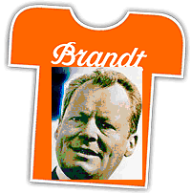


Slide 217
Lösung Fall 1
B könnte gegen W ein Unterlassungsanspruch gem. § 42 Abs. 1 DesignG zustehen.
Geschütztes Motiv
Für B ist zwar ein Design eingetragen; fraglich ob die materiellen Schutzvoraussetzungen vorlagen.
DPMA – anders als bei der Patenterteilung – überprüft die sachlichen Voraussetzungen des Schutzrechts nicht, § 16 DesignG
T-Shirt = dreidimensionale ästhetische Gestaltung i.S.d. § 1 Nr. 1 DesignG

Slide 218
Lösung Fall 1
Neuheit des Designs gem. § 2 Abs. 2 DesignG
Kein identischer Design offenbart
Relativierung des Neuheitsbegriffs
Das Bild des lächelnden Jungen in Kombination mit dem Schriftzug sowie die Farbenwahl entspricht Maßstäben Neuheit. (+)

Slide 219
Lösung Fall 1
2. Eigenart des Designs gem. § 2 Abs. 3 DesignG
Unterscheidungskraft
Persönlicher Charakter nicht erforderlich
Hier: Eigenart (+)
Individuellen Schriftzugs arrangiert mit kreisförmigem Bild des lächelnden Jungens
Knallorangene Farbe

Slide 220
Lösung Fall 1
II. Verletzung
Schutzumfang richtet sich nach § 38 Abs. 1 DesignG
Hier: Gestaltung = unzulässige Nachahmung?

Slide 221
Lösung Fall 1
Objektive Nachahmung
Nachgebildetes Design erweckt beim informierten Benutzer denselben Gesamteindruck wie das Design
Maßgeblich: prägende Merkmale
Hier: geschützte ästhetische Eindruck beruht auf dem Bild des Jungen, dem Schriftzug und der knallorangenen Farbenwahl
= prägende Merkmale

Slide 222
Lösung Fall 1
2. Subjektive Nachahmung
Benutzer muss das Design auch gekannt haben (= Kenntnis des Designs als solches)
Hier: häufig in der Werbung verwendetes Motiv, daher Kenntnis (+)
Unzulässige Nachahmung (+)

Slide 223
Lösung Fall 1
III. Ergebnis
Ein Anspruch auf Unterlassung gem. § 42 Abs. 1 DesignG (+)
B. Unterlassungsanspruch gem. § 97 Abs. 1 S. 1 UrhG.
(-) mangels eines schutzfähigen Werkes i.S.d. § 2 UrhG

Slide 224
Fall 2
Die Deutsche Bahn (DB) klagt gegen ein Ingenieurbüro I. I betreibt eine Einrichtung für angewandte Forschung, die sich mit Schienenfahrzeugtechnik befasst. Sie entwickelte für die DB eine Radsatzprüfanlage für den Zugtyp ICE 1. Im Ausstellerkatalog der Fachmesse „InnoTrans 2004” warb sie für ihre Leistungen mit der nachfolgend abgebildeten Katalogseite, auf der ihr Leistungsspektrum und der aktuelle Forschungsbedarf in der Schienenfahrzeugtechnik dargestellt sind und der Triebwagen eines Zugs vom Typ ICE 3 abgebildet ist:

Slide 225
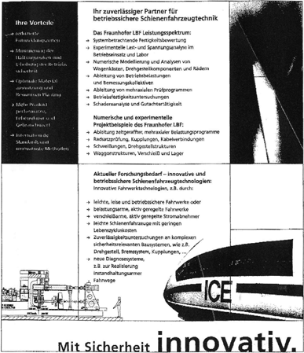

Slide 226
Fortsetzung Fall 2
Die DB wies I wegen dieser Abbildung des Zugs im Katalog unter Hinweis auf die Aktenzeichen M9507883/5 des DPMA sowie DM/035887 der Weltorganisation für geistiges Eigentum darauf hin, dass sie Inhaberin der den ICE 3 betreffenden Geschmacksmuster sei.
Sie verlangte von I den Nachweis einer Nutzungslizenz und erklärte, dass sie sich im Falle des Fehlens einer Lizenz ihre Inanspruchnahme auf Schadensersatz und Unterlassung vorbehalte (BGH, GRUR 2011, 1117).

Slide 227
Lösung Fall 2
Abbildung eines Designs = Benutzungshandlungen nach § 38 DesignG?
Benutzung = Herstellung, Anbieten, Inverkehrbringen, Einfuhr, Ausfuhr, Gebrauch eines Erzeugnisses, Besitz
Aus § 40 Nr. 3 DesignG folgt, dass die Wiedergabe eines Designs erlaubt ist, sodass sich das ausschließliche Benutzungsrecht des Rechtsinhabers nach § 38 Abs. 1 DesignG grundsätzlich auf die Wiedergabe eines solchen Erzeugnisses erstreckt.
Die Abbildung = (zweidimensionale) Wiedergabe i.S.d. § 40 Nr. 3 DesignG

Slide 228
Lösung Fall 2
§ 40 Nr. 3 DesignG: Rechte aus einem Design können nicht gegenüber Wiedergaben zum Zwecke der Zitierung oder der Lehre geltend gemacht werden.
Voraussetzung: Wiedergaben sind mit den Gepflogenheiten des redlichen Geschäftsverkehrs vereinbar, beeinträchtigen die normale Verwertung des Designs nicht über Gebühr und geben die Quelle an
Hier: Schrankenregelung (-), weil beanstandete Abbildung im Ausstellerkatalog nicht „zum Zwecke der Zitierung” erfolgte

Slide 229
Lösung Fall 2
„Wiedergabe zum Zwecke der Zitierung”:
Wiedergabe des Designs als Belegstelle oder Erörterungsgrundlage für eigene Ausführungen des Zitierenden
Innere Verbindung zwischen dem wiedergegebenen Design und eigenen Gedanken des Zitierenden

Slide 230
Sonstige Schutzrechte
Patent
Gebrauchsmuster
Sortenschutz
Marke

Slide 232
Ergänzender Leistungsschutz nach UWG
§ 4 Nummer 3: unlauter handelt, wer Waren oder Dienstleistungen anbietet, die eine Nachahmung der Waren oder Dienstleistungen eines Mitbewerbers sind, wenn er
a)eine vermeidbare Täuschung der Abnehmer über die betriebliche Herkunft herbeiführt,
b)die Wertschätzung der nachgeahmten Ware oder Dienstleistung unangemessen ausnutzt oder beeinträchtigt oder
c)die für die Nachahmung erforderlichen Kenntnisse oder Unterlagen unredlich erlangt hat

Slide 233
Ergänzender Leistungsschutz
Der ergänzende wettbewerbsrechtliche Leistungsschutz betrifft den Schutz einer aus dem alltäglich-üblichen Schaffen herausragenden Leistung von wettbewerblicher Eigenart gegen wettbewerbswidrige Verwertung. Dieser Schutz wird gegen Nachbildung gewährt, d. h. gegen eine Übernahme verkörperter Leistungen. Er kommt in Betracht sowohl in den Fällen der unmittelbaren Übernahme einer fremden Leistung einschließlich der identischen oder fast identischen Nachbildung, als auch der nachschaffenden Übernahme, bei der das fremde Leistungsergebnis als Vorbild für die Nachbildung dient.

Slide 234
Voraussetzungen
Gegenstand des Leistungsschutzes: B2B
Wettbewerbliche Eigenart
Nachahmung
Besondere Umstände für die Unlauterkeit der Nachahmung
  Vermeidbare Herkunftstäuschung
  Unangemessene Ausnutzung oder Beeinträchtigung der Wertschätzung
  Unredliche Erlangung von Kenntnissen und Unterlagen

Slide 235
Voraussetzungen
Schutzdauer:
Während der Dauer der Herkunftstäuschung (vgl. OLG Frankfurt WRP 2007, 1108)
Räumlicher Schutzumfang:
Deutschland
Sachlicher Schutzumfang:
Nachahmungsschutz nach den "Umständen des Einzelfalls": Wechselwirkung der sich gegenüberstehenden Schöpfungen, Grad der wettbewerblichen Eigenart und Intensität der Nachahmung

Slide 236
Gegenstand des Leistungsschutzes
Angebot von Waren oder Dienstleistungen in einer übernommenen (nachgeahmten) Gestaltungsform, die nicht oder nicht mehr unter Sonderrechtsschutz steht

Slide 237
Wettbewerbliche Eigenart
Neben dem Bestehen eines Wettbewerbsverhältnisses muss das nachgeahmte Produkt "wettbewerbliche Eigenart" haben. Das bedeutet: Die Ausgestaltung oder bestimmte Merkmale eines Erzeugnisses können das Publikum auf dessen betriebliche Herkunft oder dessen Besonderheit hinweisen (BGH v. 15.9.2005, I ZR 151/02 – Jeans I). Dabei kommt es auf das Gesamtdesign an (BGH v. 17.7.2013, I ZR 21/12 - Einkaufswagen III). Ebenso wie bei Marken die Kennzeichnungskraft, kann auch die wettbewerbliche Eigenart durch Bekanntheit gesteigert sein .

Slide 238
Vermeidbare Herkunftstäuschung
Das Dessin darf kein Allerweltsdessin sein. Es muss vielmehr so überdurchschnittlich individuell sein, dass ein Betrachter davon ausgehen muss, es könne nur aus einem ganz bestimmten Unternehmen stammen („Herkunftshinweis“).
Das Dessin muss darüber hinaus auch in bestimmten Umfang bekannt sein (BGH Urteil vom 9.10.2008 - I ZR 126/06 – Gebäckpresse).

Slide 239
Vermeidbare Herkunftstäuschung
Gegen eine Herkunftstäuschung spricht es aber, wenn die angesprochenen Verkehrskreise Original und Nachahmung kennen. Auch kann ein unterschiedlicher Vertriebsweg einer Herkunftstäuschung entgegenstehen (Köhler, a.a.O.). Eine Herkunftstäuschung bei Dritten, die das Nachahmungsprodukt bei den Käufern sehen und es für das Original halten, kann unter den Tatbestand der Rufausbeutung des § 4 Nr. 9 b) fallen. Dafür reicht es aber nicht aus, wenn das Nachahmungsprodukt nur Assoziationen an das Original hervorruft

Slide 240
Unlautere Rufausbeutung
Eine unlautere Beeinträchtigung entsteht demgegenüber dann, wenn eine Beeinträchtigung dadurch erfolgt, dass z. B. bei exklusiven Produkten ein massenhafter Vertrieb der Nachahmung erfolgt (BGH GRUR 1985, 876 - Tchibo/Rolex I; BGH GRUR 1987, 903 - Le-Corbusier-Möbel) oder bei Qualitätsprodukten eine qualitativ minderwertige Nachahmung vertrieben wird (BGH GRUR 2001, 521 - Modulgerüst).

Slide 241
Allgemein
Je größer die Nachahmung, desto geringeres Gewicht müssen diese „besonderen Umständen“ haben (OLG Düsseldorf, Urteil vom 5.8.2008 – 20 U 175/07).
Zwischen der Art und Weise und der Intensität der Übernahme einer Gestaltungsform, der wettbewerblichen Eigenart und den besonderen wettbewerblichen Umständen besteht eine Wechselwirkung. Je größer die wettbewerbliche Eigenart und je höher der Grad der Übernahme ist, desto geringer sind die Anforderungen an die besonderen Umstände, die die Wettbewerbswidrigkeit begründen

Slide 242
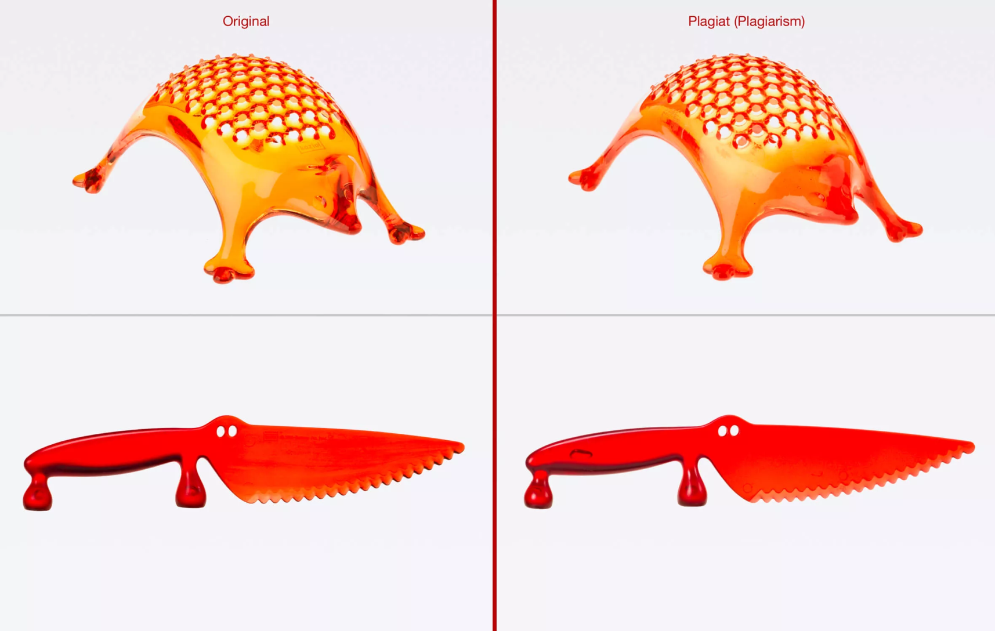
Beispiele

Slide 243

Beispiele/ OLG Frankfurt v. 1.12.2011 – 6 U 251/10

Slide 244

Beispiele: Plagiat Bottega Veneta

Slide 245
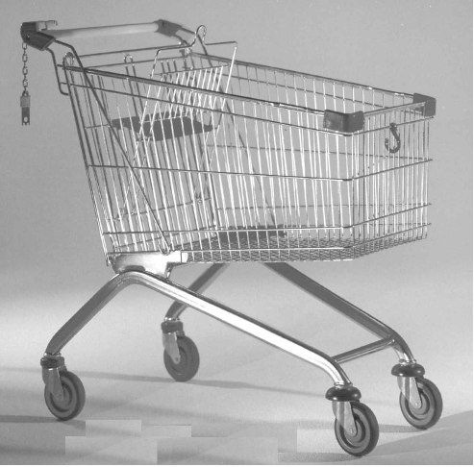
Beispiel: Einkaufswagen (OLG Köln: Urteil v. 13.01.2012 – 81 O 6/11)

Slide 246
Weiteres Arbeitspapier 16

Slide 247
Vielen Dank …
Für Ihre unglaubliche Geduld
Für Ihr Engagement
Für Ihre Neugierde
Für Interesse an ITM

